Slide 1

ĐẠI HỌC QUỐC GIA THÀNH PHỐ HỒ CHÍ MINH TRƯỜNG ĐẠI HỌC BÁCH KHOA KHOA ĐIỆN – ĐIỆN TỬ BỘ MÔN VIỄN THÔNG
LUẬN VĂN TỐT NGHIỆP
THIẾT KẾ VI MẠCH
BỘ ĐIỀU CHẾ VÀ GIẢI ĐIỀU CHẾ SỐ LORA
DÙNG CÔNG NGHỆ CMOS 65NM
GVHD: TS. Huỳnh Phú Minh Cường
Sinh viên thực hiện: 1. Vũ Nam An - 1810005 2. Ngô Việt Anh - 1811423
TP Hồ Chí Minh, ngày 13 tháng 6 năm 2022
Notes:
Thưa hội đồng, em là Việt Anh, em xin phép được trình bày Luận văn tốt nghiệp mà nhóm em đã thực hiện.
Đề tài của nhóm em là Thiết kế vi mạch bộ điều chế và giải điều chế số LoRa dung công nghệ 65nm.
Nhóm của em gồm 2 thành viên là em và bạn An.
Đề tài được hướng dẫn bởi thầy Huỳnh Phú Minh Cường

Slide 2
MỤC LỤC
Phần 1.1
Phần 1.2
Giới thiệu nội dung
Thiết kế bộ điều chế
Thiết kế bộ đồng bộ ký tự
Thiết kế bộ giải điều chế
Kết luận
Kết quả và đánh giá
1
Tổng quan đề tài
2
Mục tiêu và quy trình thiết kế
3
4
5
6
Notes:
Bài trình bày của nhóm em gồm 6 phần:
Đầu tiên, em sẽ giới thiệu tổng quan nội dung thực hiện.
Phần thứ 2, 3 và 4 sẽ đi trực tiếp vào thiết kế của từng khối trong hệ thống.
Phần 5 sẽ trình bày kết quả khi chúng em thực hiện mô phỏng trên Simulink, khi nhúng lên kit FPGA và sau khi layout
Cuối cùng là kết luận

Slide 3
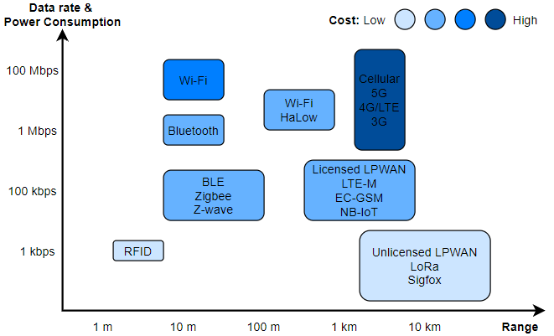
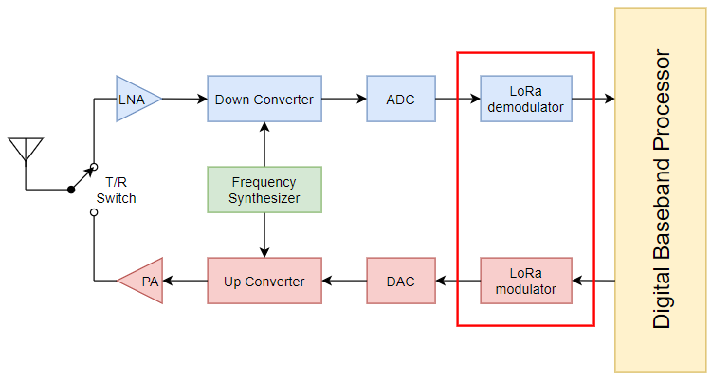
1. GIỚI THIỆU NỘI DUNG (1/2) 1.1. Tổng quan đề tài
Hình 1: Đặc điểm của các chuẩn truyền thông khác nhau
Hình 2: Vị trí của bộ điều chế và giải điều chế số LoRa.
Mục tiêu của luận văn: thiết kế ASIC cho bộ điều chế và giải điều chế số LoRa sử dụng cho các chip thu phát Sub-GHz
Bảng 1: Các thông số nổi bật của các chip thu phát Sub-GHz
Bảng 2: Những thách thức trong quá trình thực hiện
Chip thu phát | Điều chế | Độ nhạy tối đa | Tốc độ dữ liệu | Băng thông | Noise floor
CC1020 (TI) | FSK | -118 dBm | 2.4 kbps | 12.5 kHz | -133 dBm
CC1101 (TI) | FSK | -116 dBm | 0.6 kbps | 58 kHz | -126 dBm
SX1276 (Semtech) | FSK | -125 dBm | 0.6 kbps | 4 kHz | -138 dBm
SX1261 (Semtech) | LoRa | -149.2 dBm | 0.02 kbps | 8 kHz | -135 dBm
Thách thức của luận văn
Kỹ thuật điều chế LoRa sở hữu độc quyền bởi hãng Semtech.
Phương pháp hiện thực lý thuyết xử lý tín hiệu thành phần cứng
Áp dụng quy trình thiết kế và các công cụ công nghiệp
Notes:
Ngày nay, công nghệ IoT với rất nhiều ứng dụng trong các lĩnh vực khác nhau đã và đang thay đổi cuộc sống.
Trong đó có rất nhiều chuẩn truyền thông khác nhau như Wifi, Zigbee, Bluetooth. Mỗi chuẩn truyền thông sẽ mang lại những ưu điểm đặc trưng khác nhau như về khoảng cách truyền thông tin, tốc độ dữ liệu, hoặc công suất tiêu thụ.
Công nghệ LoRa nổi bật nhất về khoảng cách truyền thông tin rất xa. Công nghệ này sử dụng kỹ thuật điều chế đặc biệt cho phép máy thu đạt được độ nhạy rất lớn.
Ở bảng 1, trình bày độ nhạy của các máy thu sử dụng các kiểu điều chế khác nhau, có thể thấy, kỹ thuật LoRa cho độ nhạy rất tốt trong khi tốc độ truyền dữ liệu bé. Độ nhạy tối đa là -149.2 dBm, thấp hơn cả nền nhiễu là -135dBm.
Mục tiêu của luận văn tốt nghiệp là thiết kế ASIC cho bộ điều chế và giải điều chế số LoRa sử dụng cho các chip thu phát Sub-GHz. Hình 2 mô tả vị trí của thiết kế trong một hệ thống thu phát
Trong quá trình thực hiện, nhóm đã gặp các thách thức như sau:
Kỹ thuật điều chế LoRa là kỹ thuật độc quyền bởi hang Semtech. Do đó, chi tiết về công nghệ này vẫn còn nhiều bí ẩn.
Nhóm gặp thử thách khi hiện thực các Nguyên lý xử lý tín hiệu thành phần cứng. Để hiện thực, không chỉ cần các kiến thức về xử lý tín hiệu hay kỹ thuật viễn thông mà còn cần kiến thức về thiết kế vi mạch số.
Nhóm đã áp dụng quy trình thiết kế công nghiệp và sử dụng các tool chuyên nghiệp để kiểm chứng và mô phỏng. Đây là thách thức rất lớn với giới hạn về thời gian thực hiện luận văn.

Slide 4
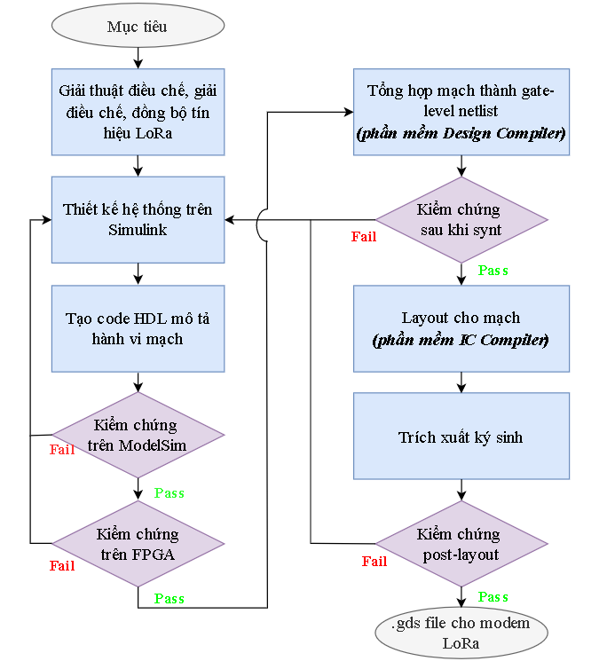
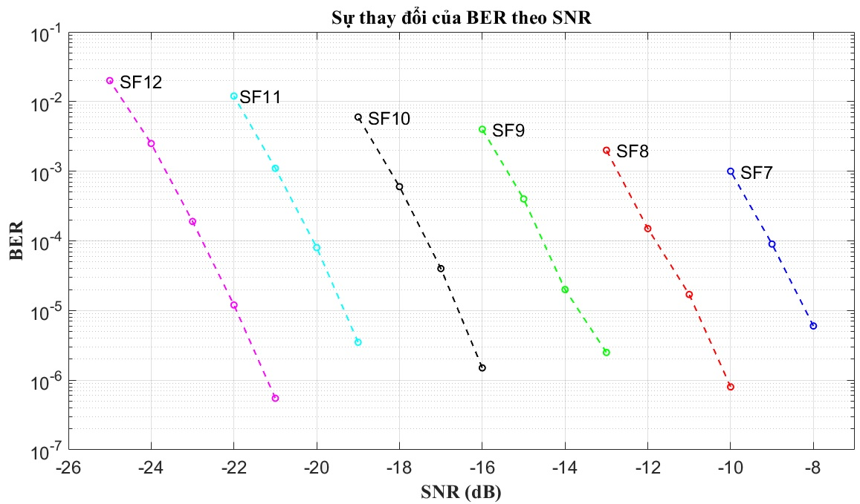
1. GIỚI THIỆU NỘI DUNG (2/2) 1.2. Mục tiêu và quy trình thiết kế
Quan hệ BER-SNR của bài báo [1] được dùng làm tham chiếu để so sánh với thiết kế của luận văn.
Hình 4: Quy trình thiết kế vi mạch số
Hình 3: Quan hệ BER-SNR của kỹ thuật điều chế LoRa
[1] T. T. Nguyen, H. H. Nguyen, R. Barton and P. Grossetete, "Efficient Design of Chirp Spread Spectrum Modulation for Low-Power Wide-Area Networks," IEEE Internet of Things Journal, vol. 6, no. 6, pp. 9503-9515, Dec. 2019, doi: 10.1109/JIOT.2019.2929496.
Notes:
Hình 3 trình bày tỉ số SNR tối thiểu mà tại đó tỉ lệ lỗi bit nhỏ hơn 0.1% của chip thương mại SX1276. Đây là tham chiếu và thông số để thiết kế.
Hình 3 trình bày quy trình thiết kế vi mạch số mà nhóm đã thực hiện:
Từ mục tiêu đặt ra, nhóm đi tìm hiểu Nguyên lý về điều chế, giải điều chế và đồng bộ tín hiệu LoRa.
Nhóm thực hiện thiết kế trên Simulink và tạo code HDL mô tả hành vi của thiết kế. Code HDL được kiểm chứng trên phần mềm mô phỏng vi mạch số ModelSim và trên kit FPGA
Code HDL mô tả hành vi được tổng hợp thành gate level netlist và được kiểm chứng.
Mạch sau khi tổng hợp được chuyển thành thiết kế vật lý và được kiểm chứng post layout.
Trong bài trình này, để tiết kiệm thời gian, nhóm sẽ tập trung vào kết quả của 3 giai đoạn quan trọng: thiết kế trên Simulink, kiểm chứng trên FPGA và kiểm chứng post-layout.

Slide 5
2. THIẾT KẾ BỘ ĐIỀU CHẾ (0/5)
Giới thiệu nội dung
Thiết kế bộ điều chế
Thiết kế bộ đồng bộ ký tự
Thiết kế bộ giải điều chế
Kết luận
Kết quả và đánh giá
1
Phần 2.1
Phần 2.2
Phần 2.3
Phần 2.4
Tín hiệu chirp
2
Nguyên lý điều chế LoRa
3
Cấu trúc bộ điều chế
4
Minh họa hoạt động
5
6
Notes:
Thiết kế bộ điều chế sẽ được trình bày trong phần tiếp theo

Slide 6
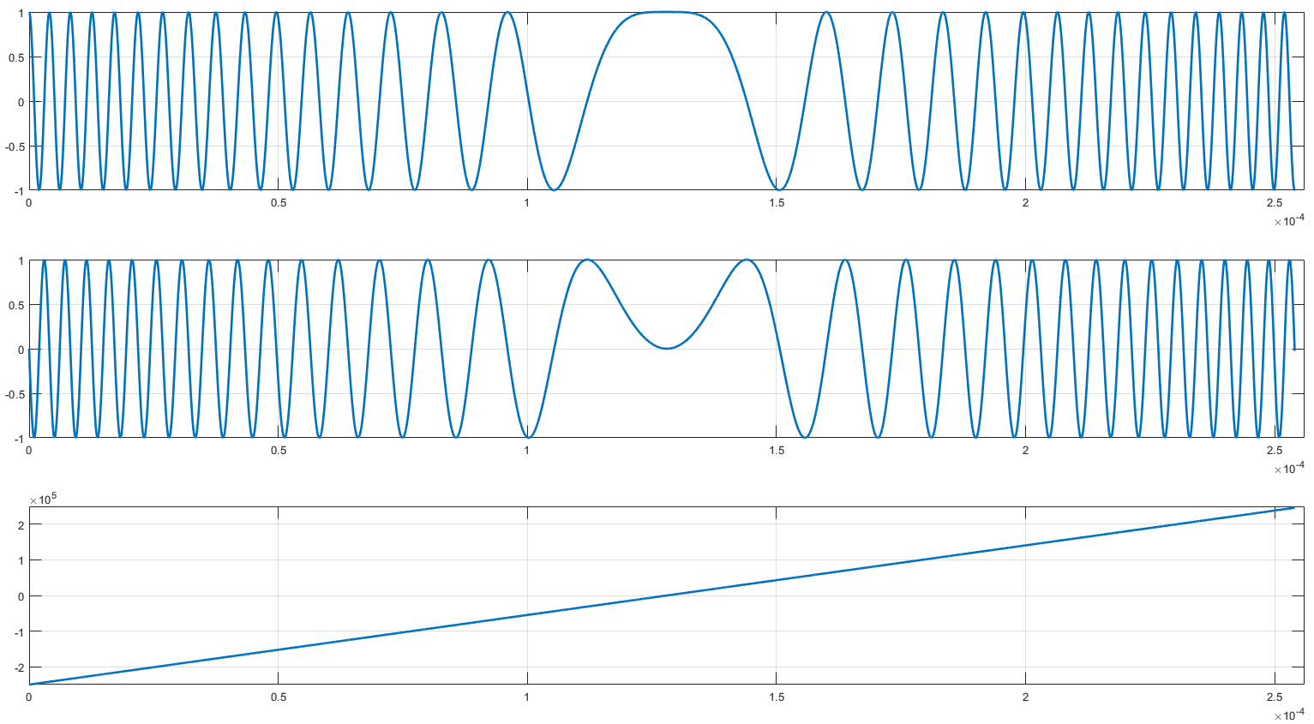
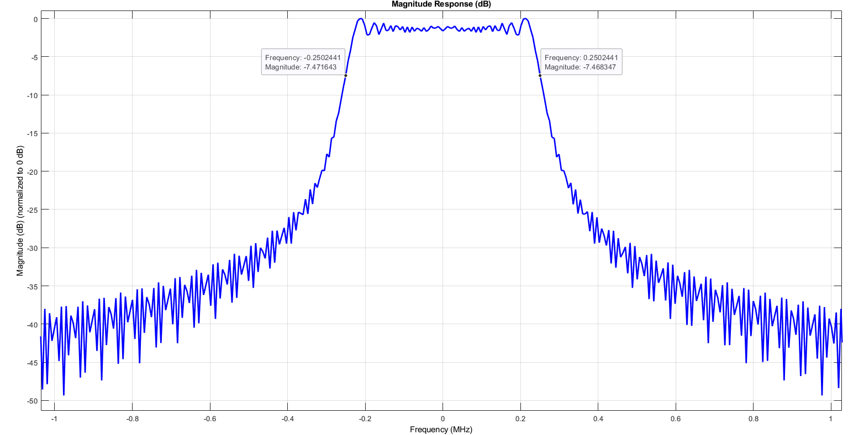
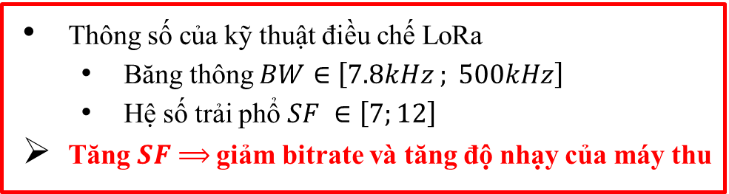
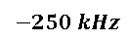
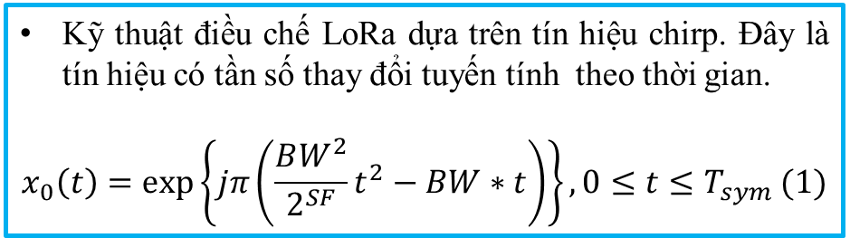
2. THIẾT KẾ BỘ ĐIỀU CHẾ (1/5) 2.1. Tín hiệu chirp
Kỹ thuật điều chế LoRa dựa trên tín hiệu chirp. Đây là tín hiệu có tần số thay đổi tuyến tính theo thời gian.
$$x_{0}\left(t\right)=\exp\left\{jπ\left(\frac{BW^{2}}{2^{SF}}t^{2}−BW∗t\right)\right\},0≤t≤T_{sym} (1)$$
Thông số của kỹ thuật điều chế LoRa
Băng thông $BW∈\left[7.8kHz ; 500kHz\right]$
Hệ số trải phổ $SF ∈\left[7;12\right]$
Tăng $SF$ $⟹$ giảm bitrate và tăng độ nhạy của máy thu
Phần thực của tín hiệu up-chirp cơ bản
Biên độ
Phần ảo của tín hiệu up-chirp cơ bản
Biên độ
Biên độ FFT
Tần số tức thời của tín hiệu chirp cơ bản
250kHz
500 kHz
Tần số (Hz)
$$−250 kHz$$
Thời gian (s)
Tần số (MHz)
Hình 5: Tín hiệu chirp với SF = 7, BW = 500kHz
Hình 6: Phổ biên độ của tín hiệu chirp với SF = 7, BW = 500kHz
Notes:
Kỹ thuật điều chế LoRa dựa trên tín hiệu chirp. Đây là tín hiệu có tần số thay đổi liên tục và tuyến tính theo thời gian.
Công thức, dạng sóng và phổ tín hiệu chirp được thể hiện ở hình 4 và hình 5. Ở đây, tín hiệu chirp là một tín hiệu phức và được truyền trên 2 đường I và Q.
Dựa vào công thức (1), tín hiệu chirp phụ thuộc vào 2 thông số chính là băng thông BW và hệ số trải phổ SF.
Đây là kỹ thuật điều chế băng hẹp với băng thông trong khoảng 7.8kHz đến 500kHz.
Hệ số trải phổ sẽ nhận 1 trong 6 giá trị từ 7 đến 12. Với hệ số trải phổ càng lớn, tốc độ dữ liệu sẽ giảm dần nhưng độ nhạy của máy thu tăng đáng kể.

Slide 7
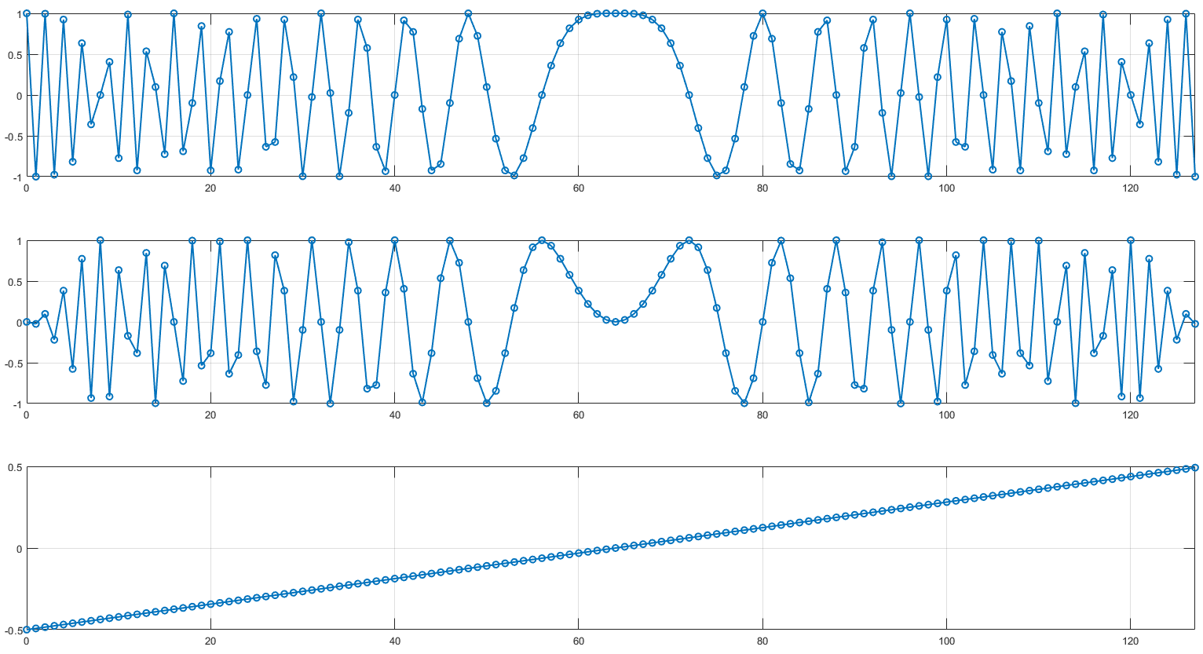
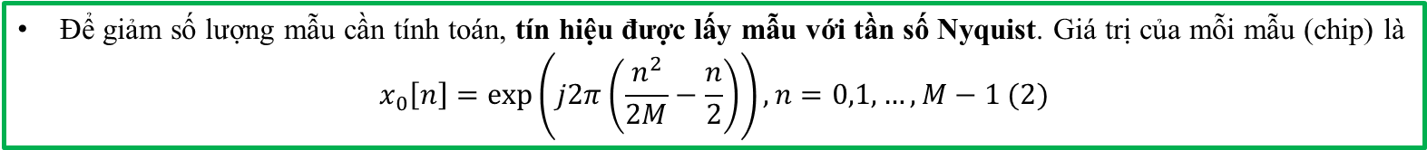
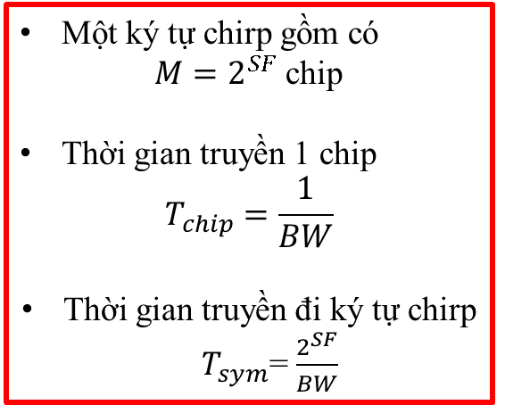
2. THIẾT KẾ BỘ ĐIỀU CHẾ (2/5) 2.1. Tín hiệu chirp
Để giảm số lượng mẫu cần tính toán, tín hiệu được lấy mẫu với tần số Nyquist. Giá trị của mỗi mẫu (chip) là
$$x_{0}\left[n\right]=\exp\left(j2π\left(\frac{n^{2}}{2M}−\frac{n}{2}\right)\right),n=0,1,…,M−1 (2)$$
Phần thực của tín hiệu up-chirp cơ bản rời rạc
Biên độ
Một ký tự chirp gồm có
$M=2^{SF}$ chip
Thời gian truyền 1 chip
$$T_{chip}=\frac{1}{BW}$$
Thời gian truyền đi ký tự chirp $T_{sym}$= $\frac{2^{SF}}{BW}$
Phần ảo của tín hiệu up-chirp cơ bản rời rạc
Biên độ
Tần số tức thời của tín hiệu up-chirp cơ bản rời rạc
Hình 7: Tín hiệu up-chirp cơ bản sau khi được rời rạc hóa (SF=7)
Thứ tự mẫu
Notes:
Để có thể xử lý được tín hiệu trong miền số, cần phải rời rạc hóa tin hiệu chirp liên tục. Nhắm tối thiểu số lượng mẫu cần xử lý, tín hiệu chirp được lấy mẫu tại tần số Nyquist. Khi đó mỗi mẫu được gọi là một chip và có giá trị cho bởi công thức (2).
Một ký tự sẽ bao gồm $2^{SF}$ chip với thời gian truyền đi 1 chip là 1/BW. Thời gian truyền 1 ký tự sẽ bằng thời gian truyền toàn bộ các chip.
Để điều chế thông tin, các chip sẽ được sắp xếp theo thứ tự dựa trên phép dịch pha vòng quanh thể hiện ở công thức (3). Dựa vào thông tin cần điều chế, số mẫu sẽ được dịch qua tương ứng như hình 6.

Slide 8
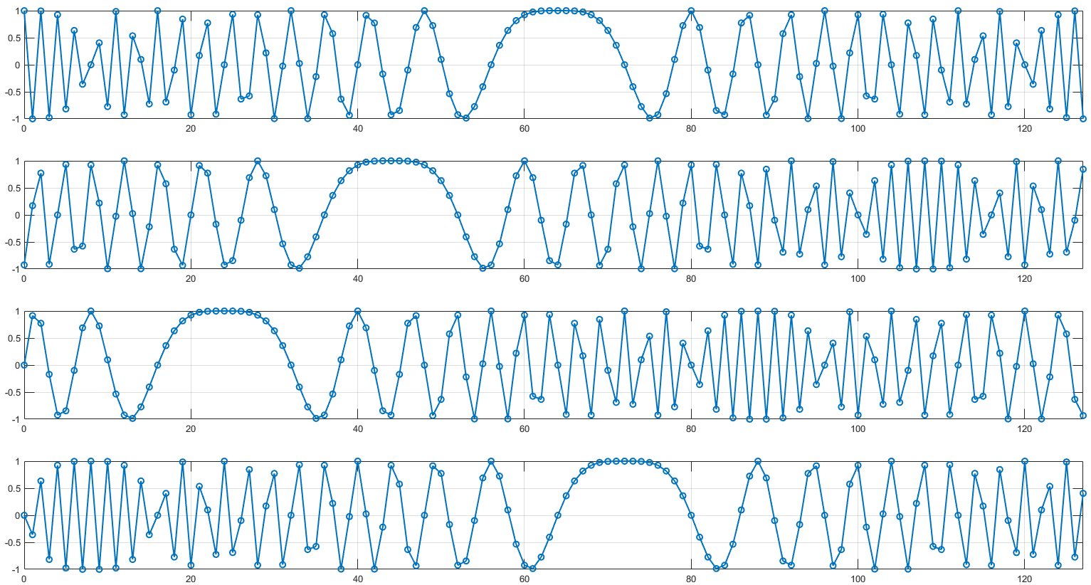
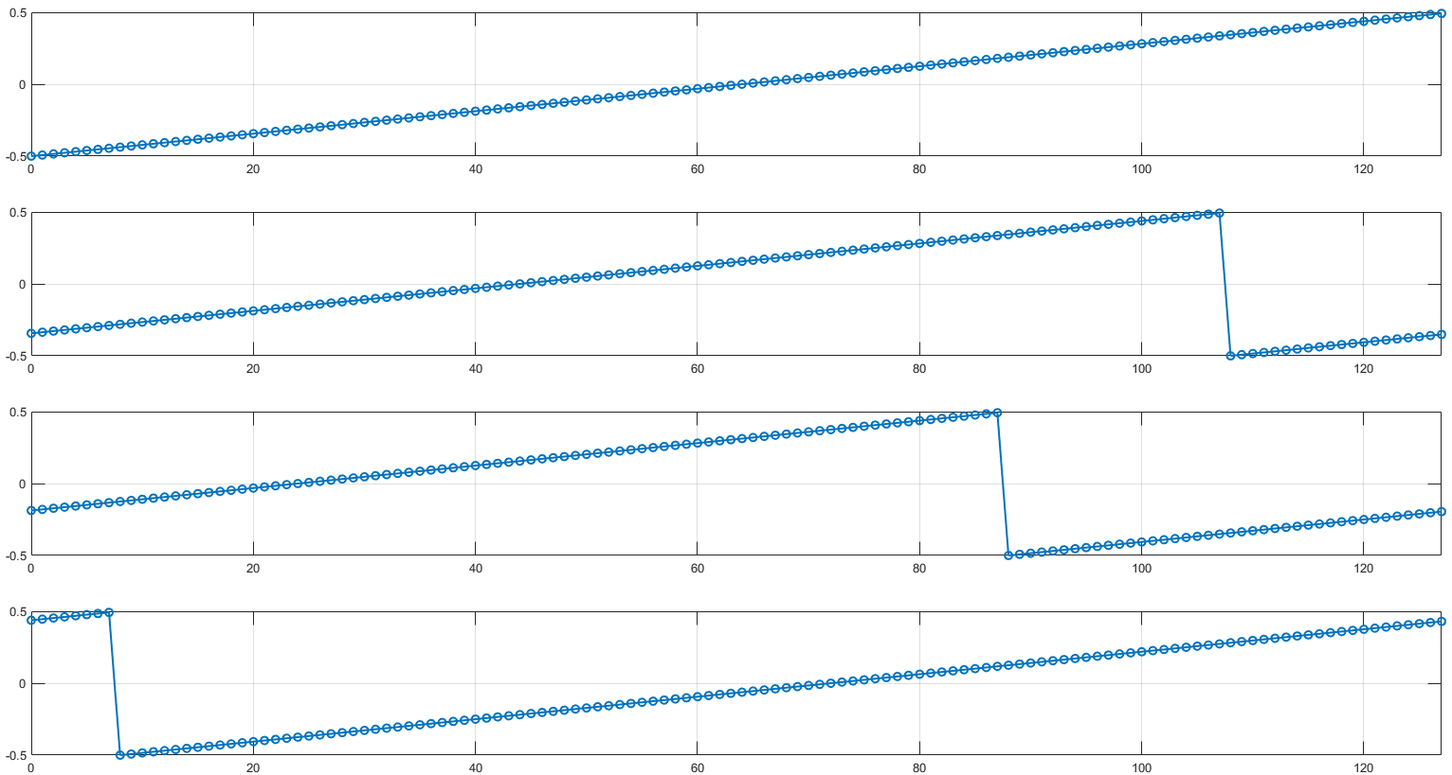
2. THIẾT KẾ BỘ ĐIỀU CHẾ (3/5) 2.2. Nguyên lý điều chế LoRa
Kỹ thuật điều chế LoRa dựa trên phép dịch pha vòng quanh $x_{m}\left[n\right]=x_{0}\left[\left(n+m\right) mod M\right] (3)$
Phần thực của tín hiệu up-chirp cơ bản $m=0$
Tần số tức thời của tín hiệu up-chirp cơ bản rời rạc $m=0$
Biên độ
Phần thực của tín hiệu điều chế thông tin $m=20$
Tần số tức thời của tín hiệu điều chế thông tin $m=20$
Biên độ
20 chip
20 chip
Phần thực của tín hiệu điều chế thông tin $m=40$
Tần số tức thời của tín hiệu điều chế thông tin $m=40$
Biên độ
40 chip
40 chip
Phần thực của tín hiệu điều chế thông tin $m=120$
Tần số tức thời của tín hiệu điều chế thông tin $m=120$
Biên độ
120 chip
120 chip
Hình 8: Phần thực của tín hiệu chirp sau điều chế (SF = 7)
Hình 9: Tần số tức thời của tín hiệu chirp sau điều chế (SF =7)
Notes:
Để có thể xử lý được tín hiệu trong miền số, cần phải rời rạc hóa tin hiệu chirp liên tục. Nhắm tối thiểu số lượng mẫu cần xử lý, tín hiệu chirp được lấy mẫu tại tần số Nyquist. Khi đó mỗi mẫu được gọi là một chip và có giá trị cho bởi công thức (2).
Một ký tự sẽ bao gồm $2^{SF}$ chip với thời gian truyền đi 1 chip là 1/BW. Thời gian truyền 1 ký tự sẽ bằng thời gian truyền toàn bộ các chip.
Để điều chế thông tin, các chip sẽ được sắp xếp theo thứ tự dựa trên phép dịch pha vòng quanh thể hiện ở công thức (3). Dựa vào thông tin cần điều chế, số mẫu sẽ được dịch qua tương ứng như hình 6.

Slide 9
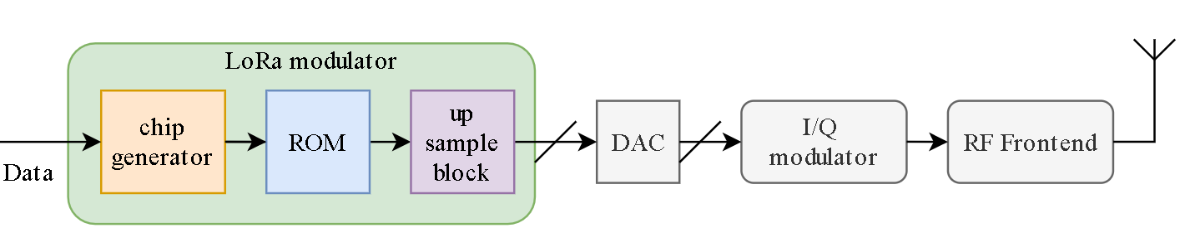
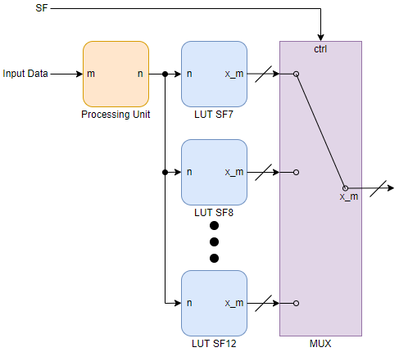
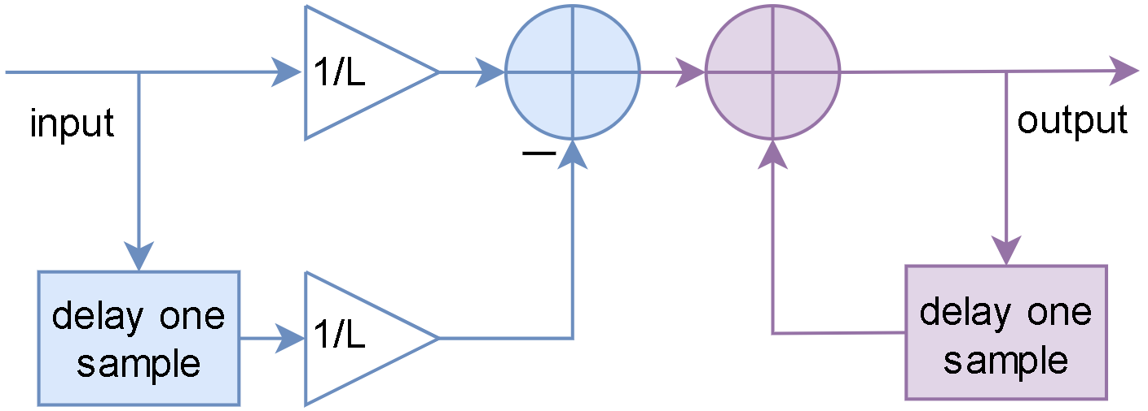
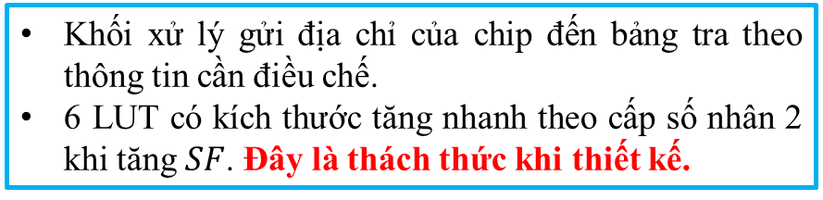
2. THIẾT KẾ BỘ ĐIỀU CHẾ (4/5) 2.3. Cấu trúc bộ điều chế
Cấu trúc của bộ điều chế bao gồm:
Bộ tạo địa chỉ chip và ROM.
Khối tăng tốc độ lấy mẫu.
Khối xử lý gửi địa chỉ của chip đến bảng tra theo thông tin cần điều chế.
6 LUT có kích thước tăng nhanh theo cấp số nhân 2 khi tăng $SF$. Đây là thách thức khi thiết kế.
Hình 10: Cấu trúc của bộ điều chế
Khối tăng tốc độ lấy mẫu thực hiện phép nội suy tuyến tính và tăng tốc độ mẫu để bắt kịp DAC.
Khối có tác dụng như một bộ lọc.
Tận dụng tính đối xứng và lặp lai giá trị các chip, kích thước của LUT đã giảm đi 4 lần
Low speed
50 Msps
Hình 11:Các bảng tra kết hợp khi tích hợp nhiều SF
Hình 12: Cấu trúc của bộ tăng tốc độ lấy mẫu
Notes:
Từ Nguyên lý trên, bộ điều chế sẽ gồm 2 thành phần:
lõi điều chế được thể hiện ở hình 8: bao gồm một bảng tra và 6 Look Up Table chứa giá trị chip. Bộ điều khiển sẽ chọn giá trị của chip và tùy theo giá trị SF mà bảng tra tương ứng sẽ được lựa chọn. Các bảng tra sẽ có kinh thước tăng dần theo cấp số nhân. Thông qua lợi dụng sự lặp lại giá trị của các chip, các bảng tra LUT được tối ưu số lượng chip cần lưu trữ.
Khối tăngg tốc độ lấy mẫu được thiết kế nhưu hình 9 với 2 nhiệm vụ chính:
Do tốc độ mẫu của tín hiệu ngõ ra ở lõi điều chế nhỏ hơn nhiều so với tốc độ mẫu xử lý của DAC. Lõi điều chế sẽ tăng tốc độ mẫu để 2 khối có thể làm việc được với nhau.
Ngoài ra khối này còn đóng vai trò như một bộ lọc để triệt tiêu các thành phần tần số cao.

Slide 10
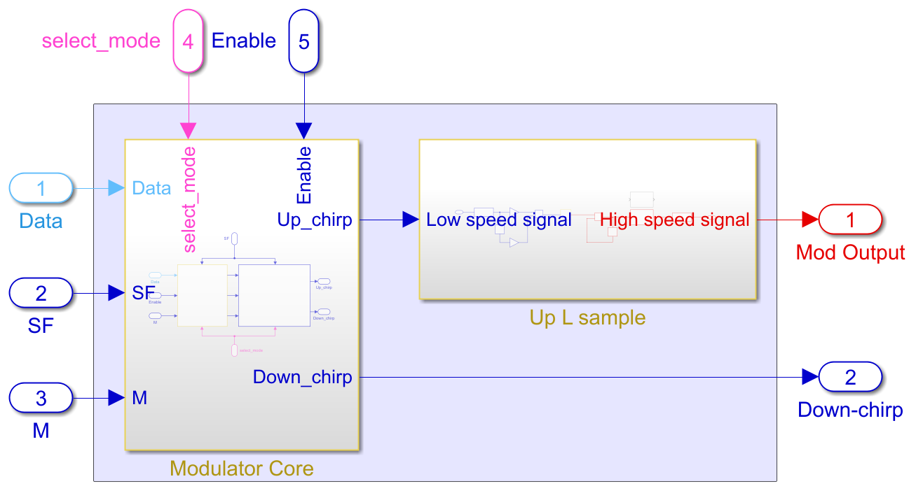
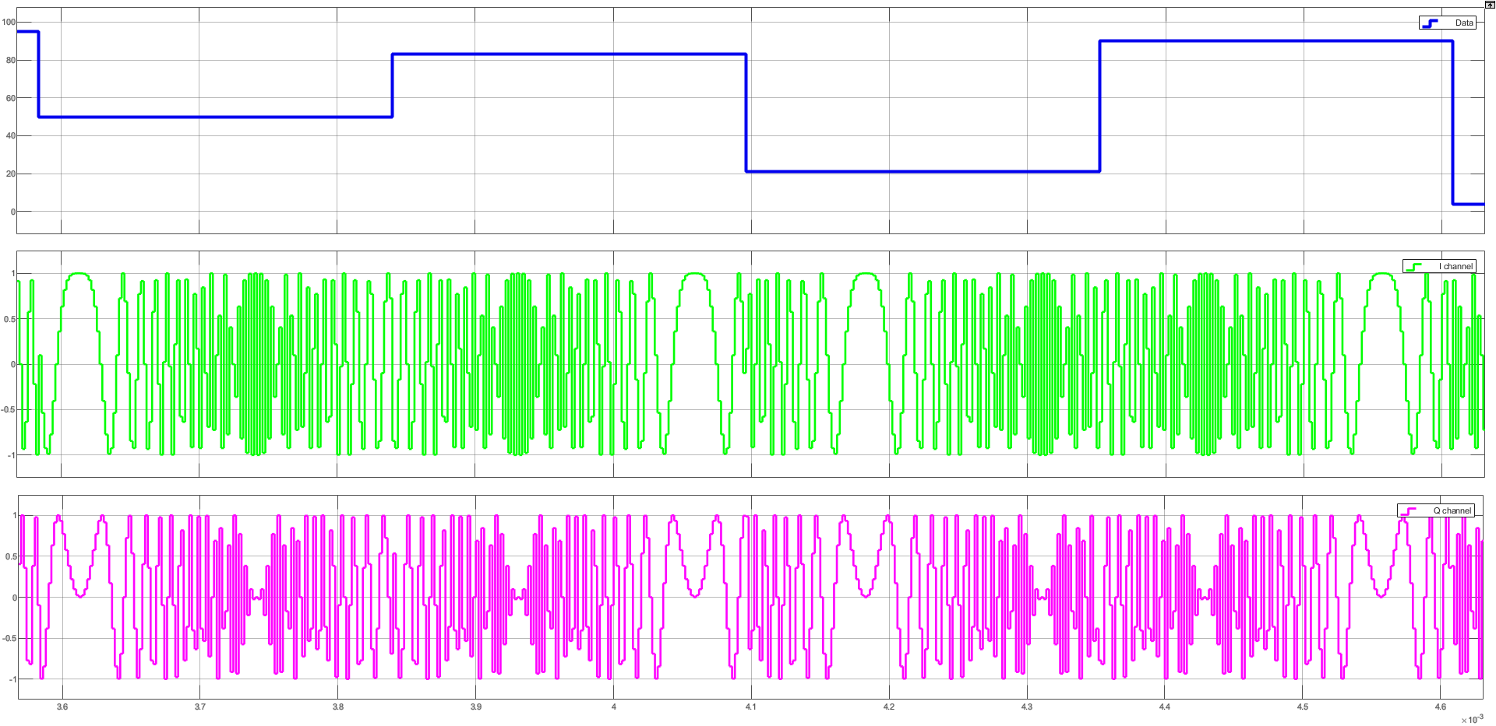
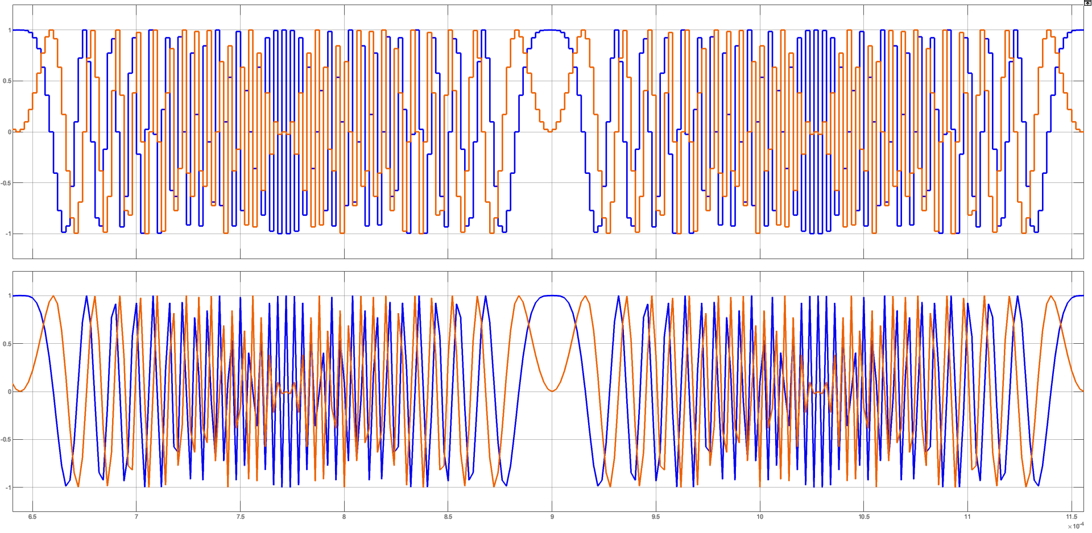
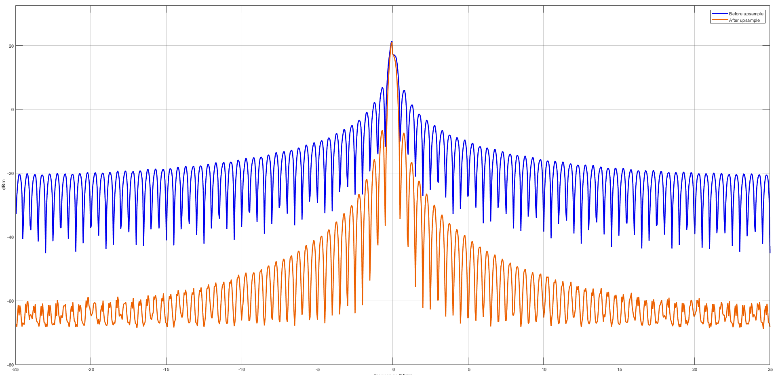
2. THIẾT KẾ BỘ ĐIỀU CHẾ (5/5) 2.4. Minh họa hoạt động
Data
Hình 13: Bộ điều chế
data = 50
Thông tin
data = 83
data = 21
data = 92
I channel
Biên độ
Q channel
Dạng sóng của tín hiệu đi vào bộ tăng tốc độ lấy mẫu
Tín hiệu I
Tín hiệu Q
Biên độ
Hình 14: Dữ liệu (trên) và tín hiệu dược điều chế (dưới)
Up_chirp
High-speed signal
Biên độ
Dạng sóng của tín hiệu đi ra bộ tăng tốc độ lấy mẫu
Biên độ
Biên độ
Thời gian (s)
Tần số (MHz)
Hình 15: Tín hiệu vào (trên) và ra (dưới) của khối tăng tốc độ lấy mẫu
Hình 16: Phổ tín hiệu vào và ra của khối tăng tốc độ lấy mẫu
Notes:
Dựa vào cấu trúc trên, thiết kế của bộ điều chế được thể hiện ở hình 10.
Hình 11 thể hiện dạng song của tín hiệu sau điều chế. .
Với mỗi thông tin cần điều chế, pha của tín hiệu sẽ thay đổi theo phép dịch pha vòng quanh.
Hình 12 thể hiện dáng sóng ở ngõ ra của lõi điều chế và ngõ ra của bộ tăng tốc độ lấy mẫu.
Có thể thấy trước khi đi qua bộ tang tốc độ mẫu, tín hiệu vẫn còn tồn tại các nét răng cưa.
Sau khi đi qua bộ tang tốc độ lấy mẫu, các nét rang cưa này được loại bỏ và tín hiệu được làm mượt đi đáng kể.
Hình 13 thể hiện phổ của tín hiệu vào và ra bộ tang tốc độ lấy mẫu được thể hiện ở hình 13. Có thể thấy rằng, thành phần tần số cao ở ngoài băng thông giảm đi đáng kể.

Slide 11
3. THIẾT KẾ BỘ GIẢI ĐIỀU CHẾ (0/4)
Giới thiệu nội dung
Thiết kế bộ điều chế
Thiết kế bộ đồng bộ ký tự
Thiết kế bộ giải điều chế
Kết luận
Kết quả và đánh giá
1
Phần 3.1
Phần 3.2
Phần 3.3
Nguyên lý giải điều chế
2
Cấu trúc bộ giải điều chế
3
Minh hoạ hoạt động
4
5
6
Notes:
Tiếp theo, em xin trình bày về Nguyên lý và cấu trúc của bộ giải điều chế.

Slide 12
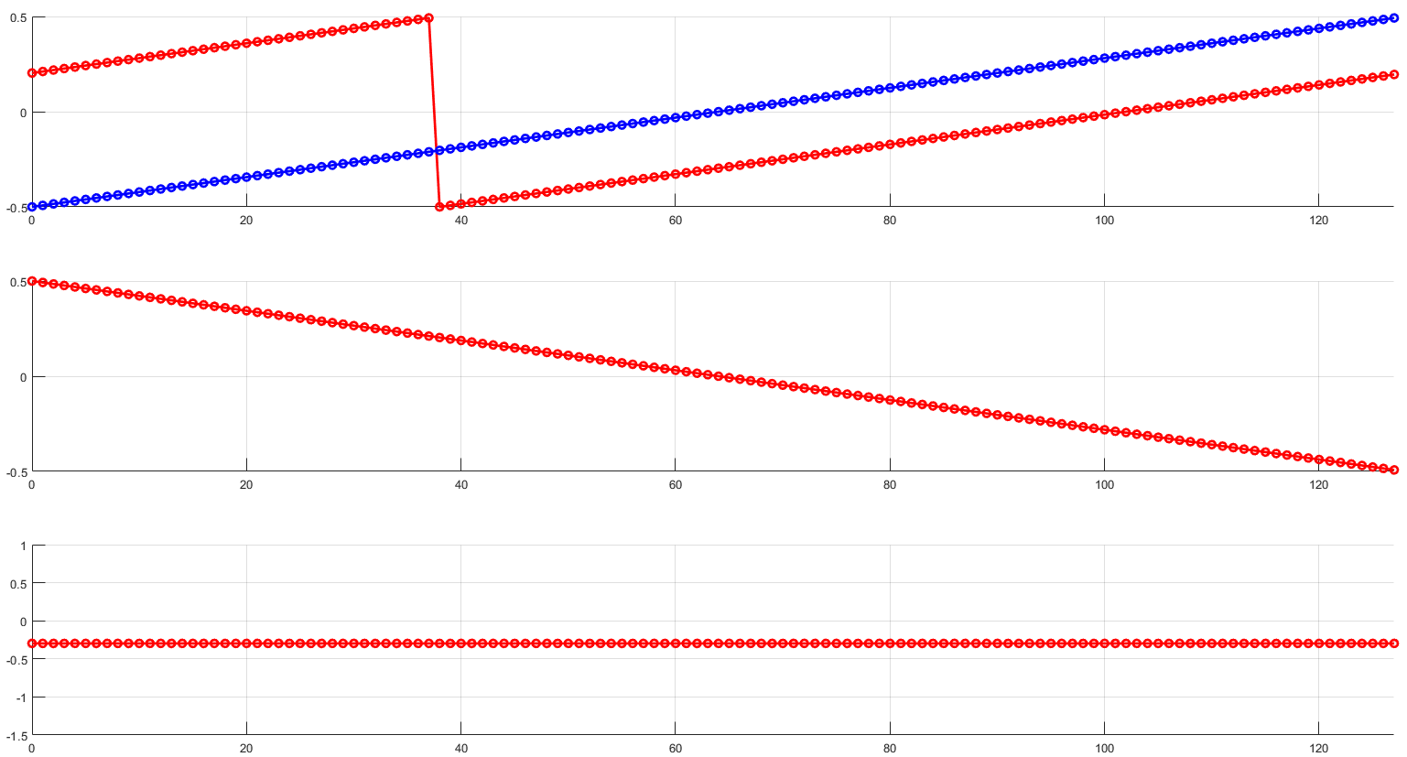
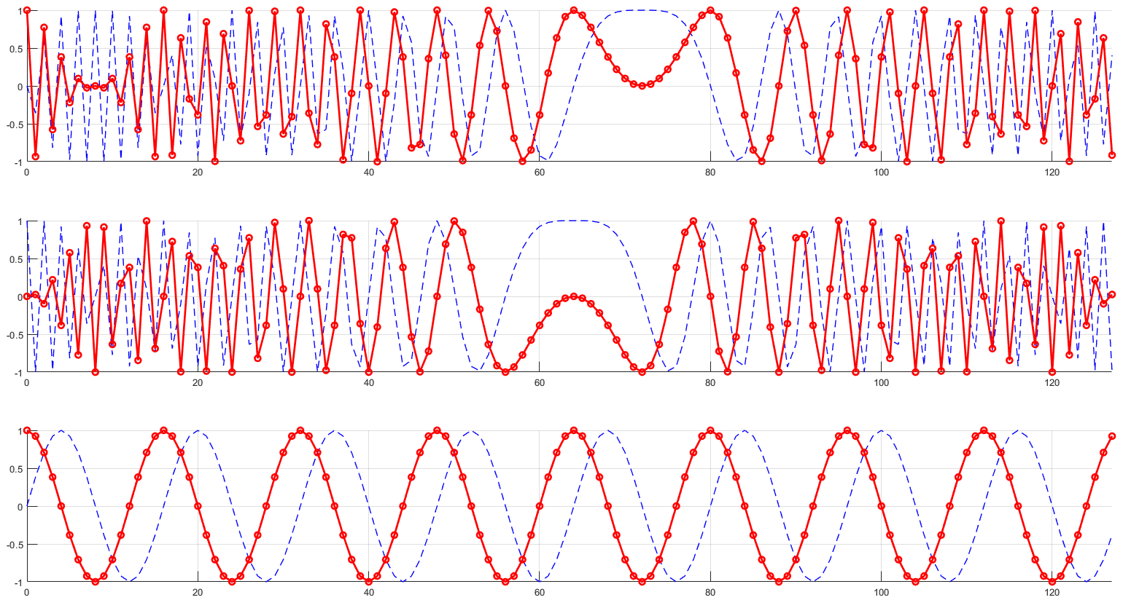
3. THIẾT KẾ BỘ GIẢI ĐIỀU CHẾ (1/4) 3.1. Nguyên lý giải điều chế tín hiệu LoRa
Khi nhân tín hiệu chirp sau khi điều chế với tín hiệu down-chirp, kết quả thu được là một tín hiệu hình sin đơn tần số.
Tần số của tín hiệu sau khi nhân phụ thuộc vào thông tin đã điều chế.
Tần số tức thời của tín hiệu chirp điều chế thông tin m = 120
Dạng sóng của tín hiệu chirp điều chế thông tin m = 120
Tín hiệu I
Tín hiệu Q
Biên độ
Up-chirp cơ bản
Chirp sau khi điều chế
Tần số tức thời của tín hiệu down-chirp
Dạng sóng của tín hiệu down-chirp
Biên độ
Tần số tức thời của kết quả phép nhân 2 tín hiệu
Kết quả của phép nhân tín hiệu điều chế thông tin và tín hiệu down=chirp
Biên độ
Hình 17: Minh họa tần số tức thời của phép nhân 2 tín hiệu
Hình 18: Minh họa dạng song của phép nhân 2 tín hiệu
Notes:
Nguyên lý giải điều chế tín hiệu LoRa bắt nguồn từ sự chênh lệch tần số tức thời giữa tín hiệu mang thông tin với tín hiệu up-chirp như minh hoạ ở Hình 17. Đường màu đỏ là tần số tức thời của tín hiệu mang thông tin m = 120. Đường màu xanh là tần số tức thời của tín hiệu up-chirp cơ bản.
Có thể thấy là tần số tức thời của 2 tín hiệu luôn chênh lệch nhau một khoảng cố định. Để xác định được khoảng này, chỉ cần nhân tín hiệu mang thông tin với liên hợp phức của tín hiệu up-chirp. Kết quả của phép nhân chính là độ chênh lệch tần số tức thời giữa 2 tín hiệu, và là một hằng số theo thời gian.
Một vấn đề cần lưu ý là liên hợp phức của up-chirp còn được gọi là down-chirp, điều này là do tần số tức thời của tín hiệu giảm dần theo thời gian, ngược lại với up-chirp.
Hình 18 minh hoạ cho phép nhân của hai tín hiệu trong miền thời gian, kết quả của phép nhân đúng là một hàm hình sine đơn tần số.

Slide 13
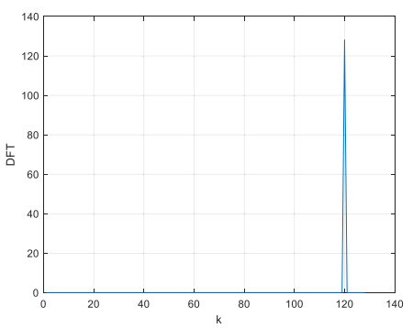
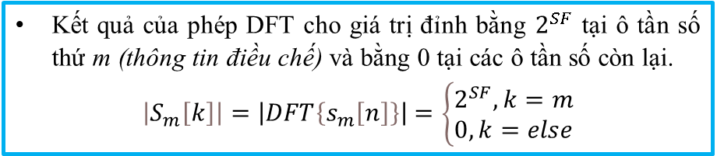
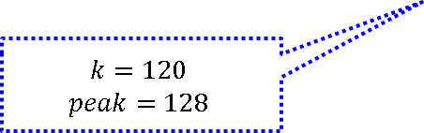
3. THIẾT KẾ BỘ GIẢI ĐIỀU CHẾ (2/4) 3.1. Nguyên lý giải điều chế tín hiệu LoRa
Tín hiệu I
Tín hiệu Q
Kết quả của phép DFT cho giá trị đỉnh bằng $2^{SF}$ tại ô tần số thứ m (thông tin điều chế) và bằng 0 tại các ô tần số còn lại.
$$\left|S_{m}\left[k\right]\right|=\left|DFT\left\{s_{m}\left[n\right]\right\}\right|=\left\{\begin{aligned}&2^{SF}, k=m \\ &0, k=else\end{aligned}\right.$$
Dạng sóng của tín hiệu chirp điều chế thông tin m = 120
Biên độ
Hình 20: Kết quả của phép DFT cho tín hiệu m = 120, SF = 7.
Dạng sóng của tín hiệu down-chirp
Biên độ
$$k=120$$
$$peak=128$$
Kết quả của phép nhân tín hiệu điều chế thông tin và tín hiệu down=chirp
Biên độ DFT
Biên độ
Hình 19: Minh họa dạng sóng của phép nhân 2 tín hiệu
Ô tần số
Notes:
Vì là tín hiệu đơn tần số, nên khi phân tích DFT sẽ chỉ xuất hiện một vạch phổ cực đại tại một ô tần số nhất định, như minh hoạ ở Hình 20.
Tính toán lý thuyết chỉ ra rằng độ lớn của xung cực đại này đúng bằng $2^{SF}$ và vị trí của xung là ô tần số thứ m, cũng chính là thông tin được điều chế.
Như vậy, mục đích cuối cùng của quá trình giải điều chế LoRa chính là đi xác định vị trí của xung cực đại này, từ đó suy ra m.

Slide 14
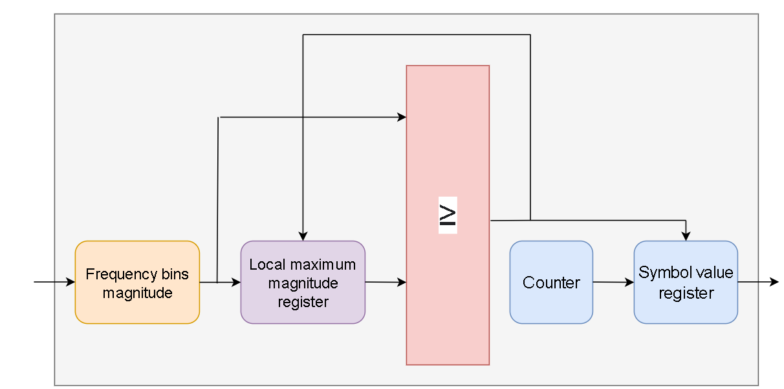
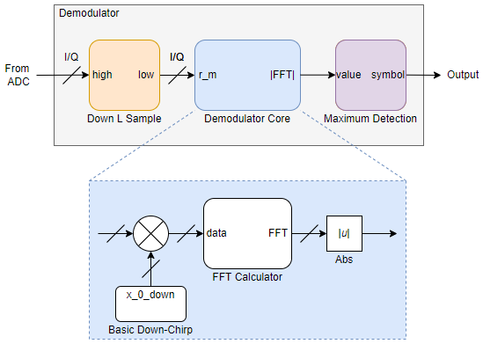
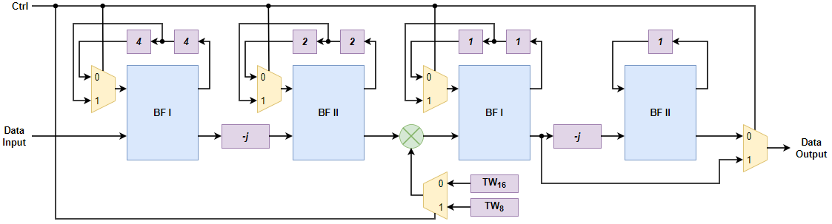
3. THIẾT KẾ BỘ GIẢI ĐIỀU CHẾ (3/4) 3.2. Cấu trúc của bộ giải điều chế
Cấu trúc của bộ giải điều chế bao gồm:
Khối giảm tốc độ lấy mẫu.
Lõi giải điều chế.
Bộ xác định vị trí xung cực đại.
Khối FFT được thiết kế theo kiến trúc SDF cho phép xử lý được nhiều phép FFT có kích thước khác nhau.
Khối xác định vị trí xung cực đại dựa trên việc cập nhật vị trí của cực đại tức thời.
Hình 23: Cấu trúc của bộ xác định vị trí xung cực đại
Hình 21: Sơ đồ khối của bộ giải điều chế
Hình 22: Cấu trúc khối SDF FFT
Notes:
Từ nguyên lý trên, nhóm đưa ra cấu trúc của bộ giải điều chế, bao gồm 3 thành phần chính: khối giảm tốc độ lấy mẫu, lõi giải điều chế và bộ xác định vị trí xung cực đại.
Cụ thể, khối giảm tốc độ lấy mẫu có nhiệm vụ đồng bộ tốc độ ngõ ra ADC với tốc độ ngõ vào lõi giải điều chế.
Lõi giải điều chế có cấu trúc như hình bên dưới và có hai nhiệm vụ chính: thứ nhất là nhân tín hiệu thu được với down-chirp, thứ hai là tính trị biên độ của biến đổi FFT.
Khối FFT là một trong những khối quan trọng của bộ giải điều chế. Vì modem phải hoạt động với 6 hệ số trải phổ khác nhau, mà mỗi hệ số lại cần tính FFT với kích thước khác nhau, nên về nguyên lý, lõi giải điều chế phải tích hợp 6 bộ FFT. Điều này làm tiêu tốn rất nhiều tài nguyên phần cứng, dẫn đến tăng kích thước mạch, cũng như làm tăng công suất tiêu thụ.
Vì lý do đó, nhóm đã tìm hiểu và áp dụng giải thuật FFT cơ số 2 bình phương, cùng với việc sử dụng cấu trúc một đường trễ hồi tiếp. Việc áp dụng đồng thời giải thuật và cấu trúc này cho phép giảm dung lượng phần cứng tiêu thụ, giảm thời gian tính toán và đặc biệt là có khả năng cấu hình tính FFT cho nhiều kích thước khác nhau mà không cần tích hợp nhiều bộ FFT. Ví dụ trên Hình 17, khi tín hiệu Control = 0, khối này sẽ thực hiện tính FFT 16 điểm, và ngược lại, khi Control = 1 sẽ tính FFT 8 điểm.
Cuối cùng là bộ xác định vị trí xung cực đại. Về cơ bản, bộ này hoạt động theo nguyên lý là cứ mỗi lần có giá trị xung lớn hơn thì sẽ chốt giá trị đó ở thanh ghi giá trị và vị trí của xung đó ở thanh ghi vị trí.

Slide 15
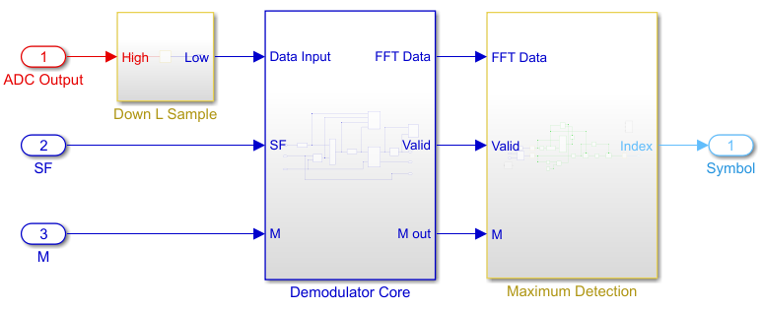
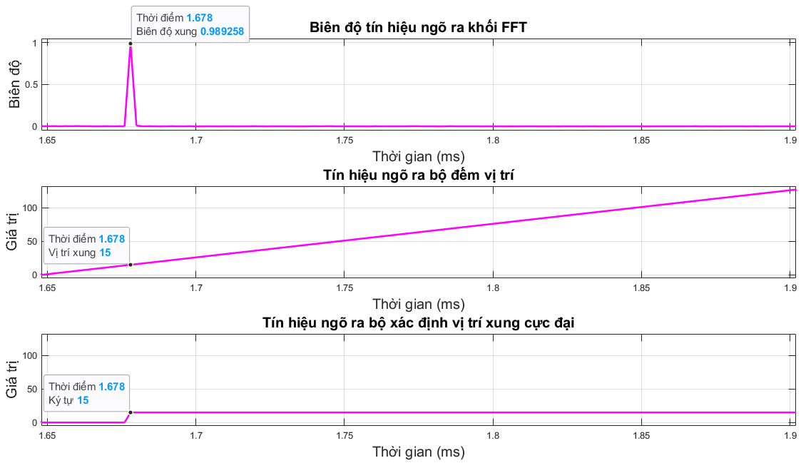
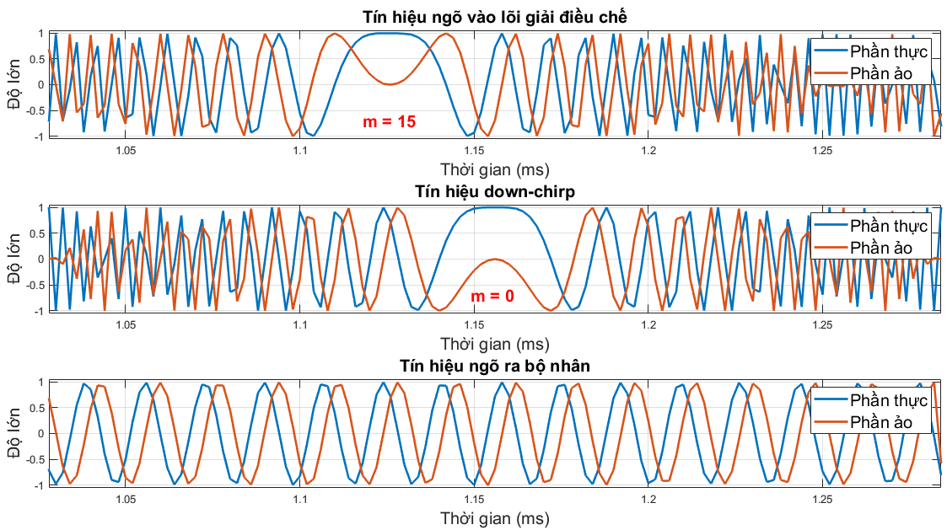
3. THIẾT KẾ BỘ GIẢI ĐIỀU CHẾ (4/4) 3.3. Minh hoạ hoạt động
Hình 24: Bộ giải điều chế
Kết quả phép nhân là một tín hiệu đơn tần số đúng như lý thuyết.
Bộ xác định vị trí xung cực đại xác định đúng ký tự được truyền đi.
Biên độ tín hiệu ngõ ra khối FFT
Biên độ
Tín hiệu ngõ vào lõi giải điều chế
Tín hiệu ngõ ra của bộ đếm vị trí
Biên độ
Tín hiệu down-chirp
Giá trị
Biên độ
Tín hiệu ngõ ra bộ xác định vị trí xung cực đại
Tín hiệu ngõ ra bộ nhân
Giá trị
Biên độ
Thời gian (ms)
Thời gian (ms)
Hình 25: Nhân tín hiệu thu được với tín hiệu down-chirp.
Hình 26: Minh hoạ nguyên lý hoạt động của bộ xác định ví trí xung cực đại.
Notes:
Hình 24 là cấu trúc của bộ giải điều chế khi mô phỏng bằng Simulink.
Hình 25 minh hoạ cho phép nhân tín hiệu thu được ứng với ký tự $m=15$ với tín hiệu down-chirp. Kết quả đúng như Nguyên lý, ngõ ra của bộ nhân là một tín hiệu hình sine đơn tần số.
Hình 26 minh hoạ nguyên lý hoạt động của bộ xác định vị trí xung cực đại. Tại thời điểm xuất hiện xung cực đại, giá trị của bộ đếm vị trí đang là 15, bộ xác định sẽ ngay lập tức chốt giá trị này ở ngõ ra cho đến hết một chu kì ký tự. Giá trị 15 này cũng chính là ký tự được truyền đi. Như vậy bộ giải điều chế đã hoạt động đúng chức năng.
Tuy nhiên, một trong những thách thức quan trọng của bộ giải điều chế đó là khả năng đồng bộ tín hiệu. Việc bất đồng bộ giữa tín hiệu phía phát và phía thu sẽ dẫn đến sai lệch nghiêm trọng trong quá trình giải điều chế. Chi tiết về vấn đề này sẽ do bạn Việt Anh trình bày.

Slide 16
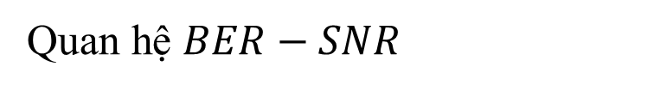
4. THIẾT KẾ BỘ ĐỒNG BỘ KÝ TỰ (0/5)
Giới thiệu nội dung
Thiết kế bộ điều chế
Thiết kế bộ đồng bộ ký tự
Thiết kế bộ giải điều chế
Kết luận
Kết quả và đánh giá
1
Phần 4.1
Phần 4.2
Phần 4.3
Phần 4.4
Giới thiệu hiện tượng
2
Phương pháp đồng bộ ký tự
3
Cấu trúc bộ đồng bộ ký tự
4
Quan hệ $BER−SNR$
5
6
Notes:
Em xin phép được trình bày thiết kế bộ đồng bộ ký tự

Slide 17
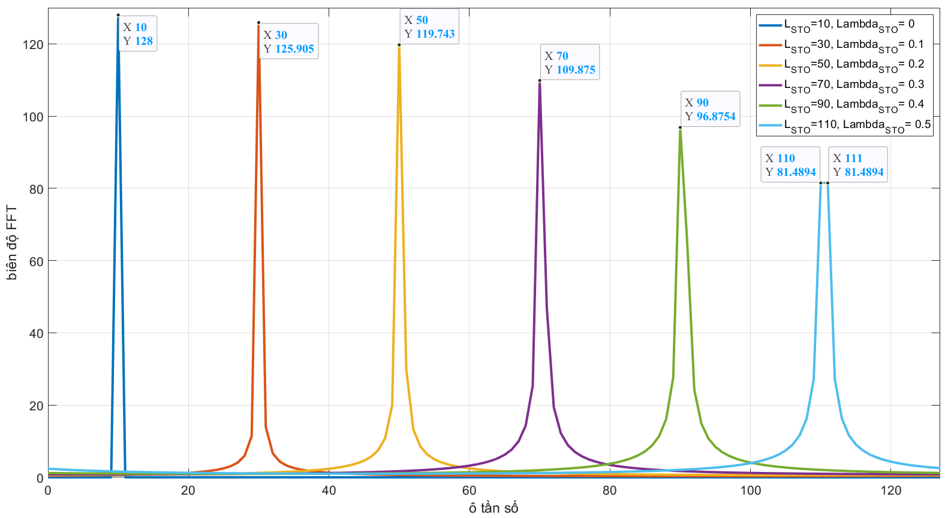
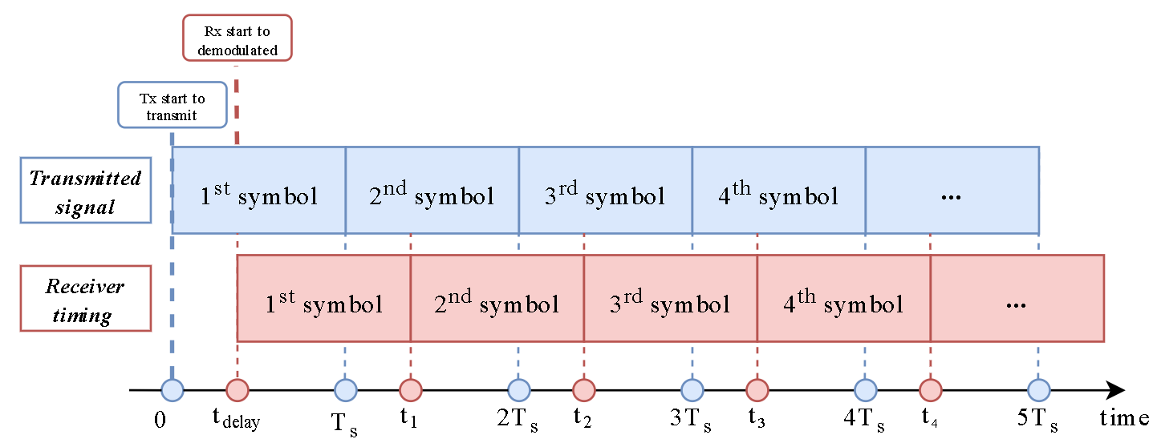
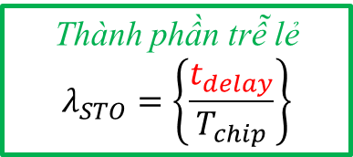
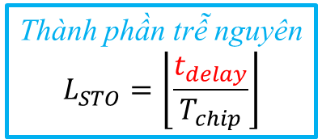
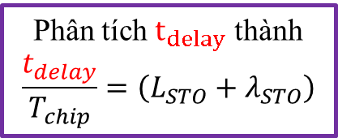
4. THIẾT KẾ BỘ ĐỒNG BỘ KÝ TỰ (1/5) 4.1. Giới thiệu hiện tượng bất đồng bộ ký tự
Tín hiệu tới máy thu tại thời điểm $t=0$, máy thu chờ đến thời điểm $t=t_{delay}$ bắt đầu thực hiện giải điều chế.
Hình 28: Ảnh hưởng của hiện tượng bất đồng bộ ký tự.
Thành phần trễ nguyên
$$L_{STO}=\left\lfloor \frac{t_{delay}}{T_{chip}}\right\rfloor$$
Phân tích $t_{delay}$ thành
$$\frac{t_{delay}}{T_{chip}}=\left(L_{STO}+λ_{STO}\right)$$
Độ cao xung cực đại giảm dần
Thành phần trễ lẻ
$$λ_{STO}=\left\{\frac{t_{delay}}{T_{chip}}\right\}$$
Biên độ FFT
Xung tần số cực đại bị dịch
Các ô tần số lân cận tăng dần
Hình 27: Minh hoạ cho hiện tượng bất đồng bộ ký tự.
Ô tần số
Notes:
Như bạn An đã trình bày, quá trình đồng bộ sẽ bao gồm việc thu đúng 1 ký tự và nhân lần lượt từng mẫu của ký tự thu được với tín hiệu downchirp sau đó thực hiện FFT và xác định vị trí của xung tần số cực đại.
Tuy nhiên máy phát và máy thu không đồng bộ với nhau nên thời gian bắt kí tự sẽ bị chênh lệch. Ở hình 22 mô tả hiện tượng này, tại thời điểm t=0, tín hiệu sẽ đến máy thu. Nhưng đến thời điểm $t_{delay}$ thì máy thu mới bắt đầu giải điều chế.
Khi đó máy thu không bắt được tròn một ký tự hoàn chỉnh mà là một phần của ký tự trước và một phần của ký tự sau. Việc không bắt hoàn chỉnh một ký tự sẽ ảnh hưởng đến quá trình giải điều chế.
Cụ thể, thời gian trễ $t_{delay}$ khi so sánh với thời gian truyền $T_{chip}$ sẽ được tách thành 2 thành phần nguyên và thành phần lẻ.
Thành phần nguyên $L_{STO}$ sẽ khiến cho vạch phổ cực đại bị dịch đi 1 lượng. Điều này khiến cho kết quả giải điều chế bị sai. Ví dụ với $L_{STO}$ bằng 0 thì với thông tin điều chế là 50 thì thông tin giải điều chế được là 50.
Trong khi đó, thành phần lẻ $Lambda_{STO}$ sẽ khiến cho độ cao của xung cực đại giảm dần trong khi những thành phần tần số lân cận tăng dần độ cao. Mặc dù vị trí của xung cực đại không thay đổi nhưng việc độ cao giảm và các ô tần số lân cận cao dần lên khiến cho độ nhạy của máy thu giảm đi đáng kể.

Slide 18
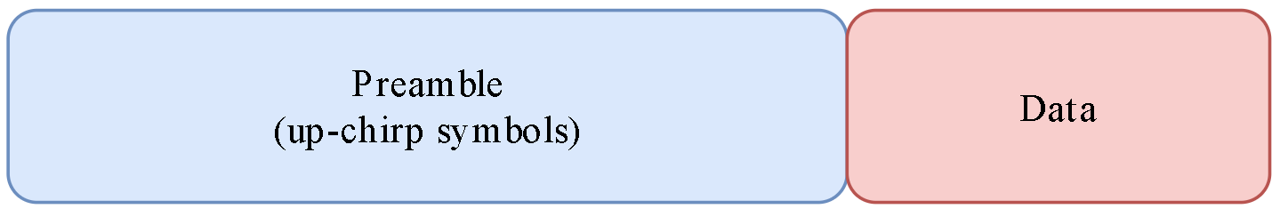
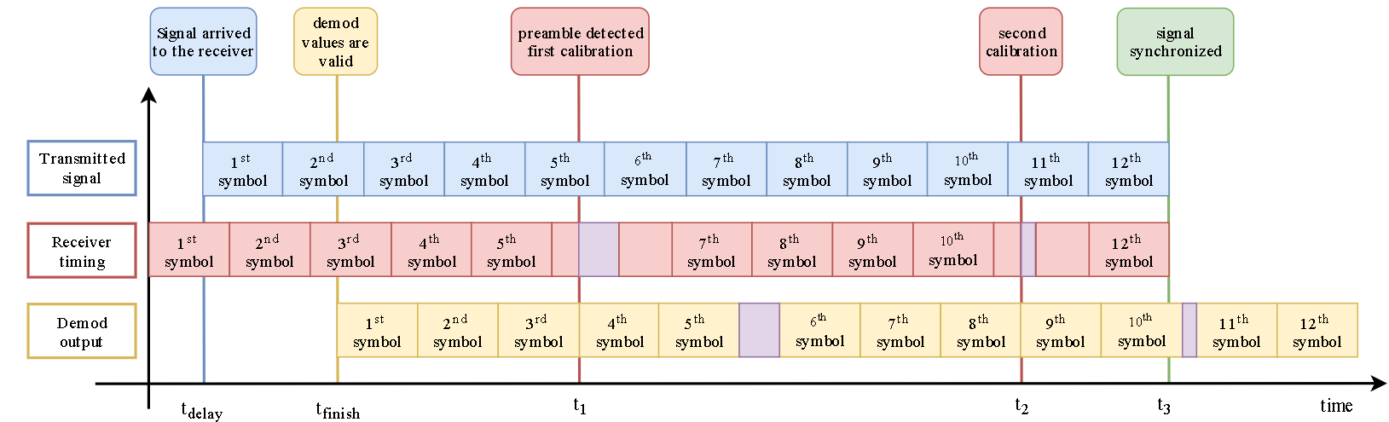
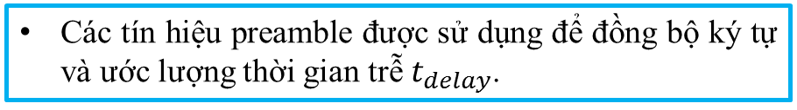
4. THIẾT KẾ BỘ ĐỒNG BỘ KÝ TỰ (2/5) 4.2. Phương pháp đồng bộ ký tự
Các tín hiệu preamble được sử dụng để đồng bộ ký tự và ước lượng thời gian trễ $t_{delay}$.
Ý tưởng của quá trình đồng bộ là điều khiển hoạt động của máy thu (đóng, ngắt) để có thể bắt đúng vị trí bắt đầu của ký tự thông qua giá trị ước lượng thời gian trễ.
Hình 29: Minh hoạ cho quá trình đồng bộ
Notes:
Quá trình đồng bộ được thực hiện qua các ký tự preamble ở đầu mỗi thông tin. Các ký tự này sẽ bao gồm các ký tự 0. Thông qua tín hiệu preamble, máy thu sẽ nhận biết được vị trí đầu của mỗi frame thông tin và ước lượng thời gian trễ $t_{delay}$.
Ý tưởng chính của quá trình đồng bộ là đóng ngắt hoạt động của máy thu trong một khoảng thời gian nhất định để có thể bắt đúng được vị trí bắt đầu của ký tự thông qua giá trị ước lượng STO.
Hình 24 minh họa quá trình này.
Tín hiệu đến máy thu tại thời điểm $t_{delay}$ trong khi máy thu đã bắt đầu giải điều chế từ thời điểm t = 0.
Tại thời điểm t1, khi xác định được có tín hiệu preamble, bộ giải điều chế sẽ ngắt hoạt động trong 1 khoảng thời gian nhất định.
Đến thời điểm t2, thực hiện việc hiệu chỉnh lần thứ 2. Lúc này máy thu đã đồng bộ hoàn thoàn với máy phát.
Ở đây, nhóm đã đề xuất phương pháp đồng bộ 2 lần để tăng độ chính xác khi ước lượng các giá trị STO.

Slide 19
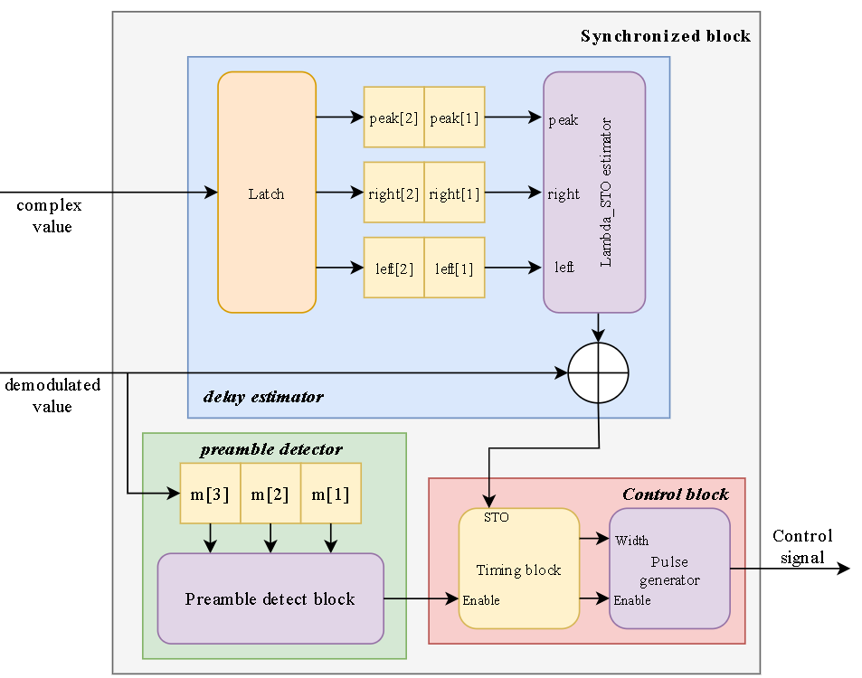
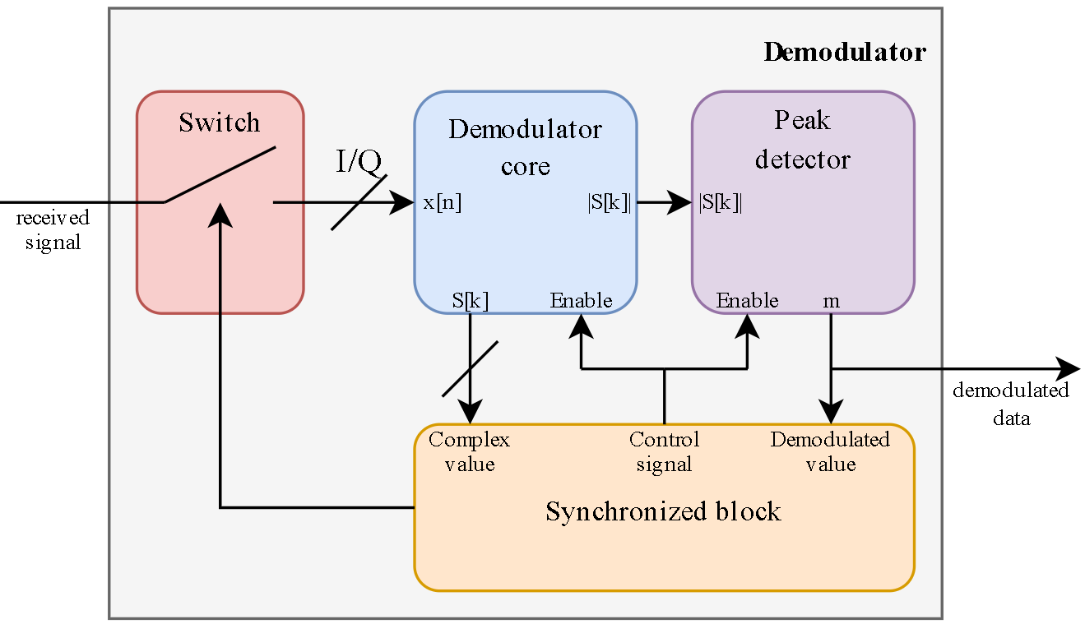
4. THIẾT KẾ BỘ ĐỒNG BỘ KÝ TỰ (3/5) 4.3. Cấu trúc bộ đồng bộ ký tự
Hình 30: Bộ giải điều chế khi tích hợp thêm khối đồng bộ.
Lõi giải điều chế và khối xác định vị trí xung cực đại được thêm các tín hiệu điều khiển.
Khối đồng bộ điều khiển toàn hệ thống.
Khối xác định preamble kiểm tra sự xuất hiện của preamble.
Khối ước lượng giá trị thời gian trễ và tạo tín hiệu điều khiển.
Khóa switch ở ngõ vào của bộ giải điều chế (tích hợp bộ giảm tốc độ mẫu) đóng ngắt theo sự điều khiển của khối đồng bộ.
Notes:
Hệ thống khi tích hợp thêm khối đồng bộ sẽ có những đặc điểm sau:
Các khối trong bộ điều chế cũng được thêm các chân Enable để điều khiển quá trình hoạt động.
Khối sẽ có 2 nhệm vụ
Ước lượng giá trị thời gian trễ STO thông qua những kết quả của quá trình giải điều chế
Tạo các tín hiệu điều khiển hoạt động của toàn bộ hệ thống.
Khối switch ở ngõ vào bộ giải điều chế đóng ngắt theo sự điều khiển của khối đồng bộ.

Slide 20
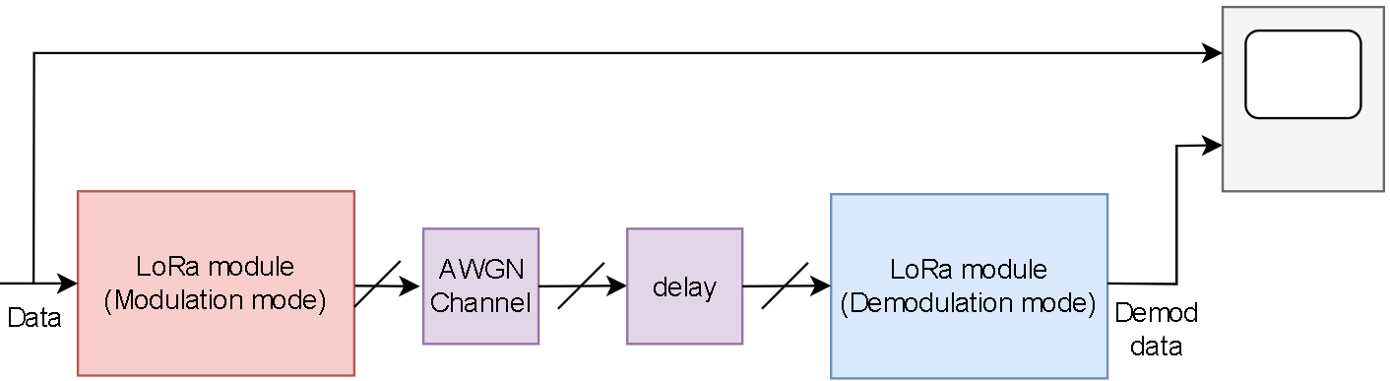
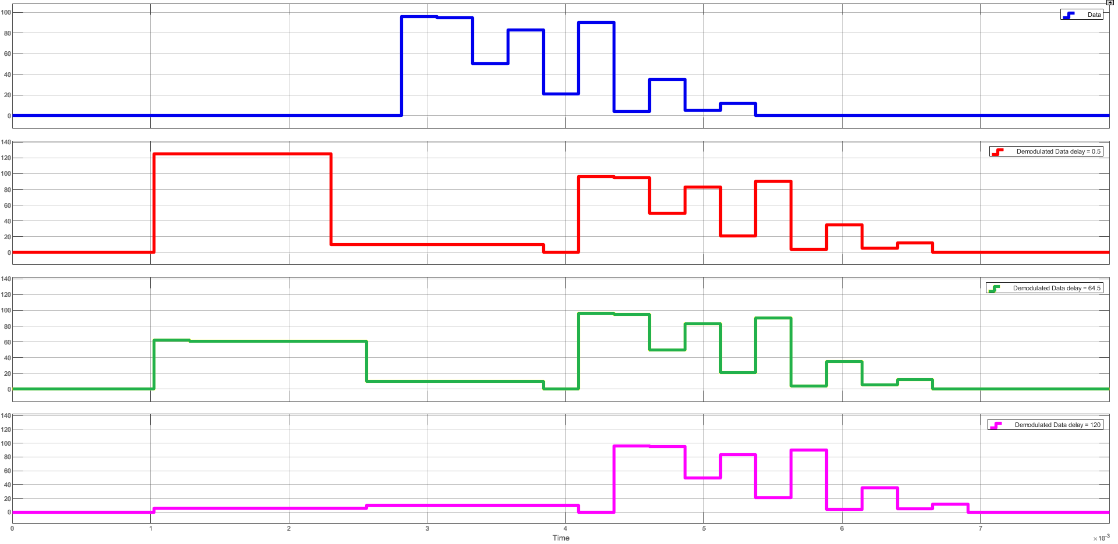
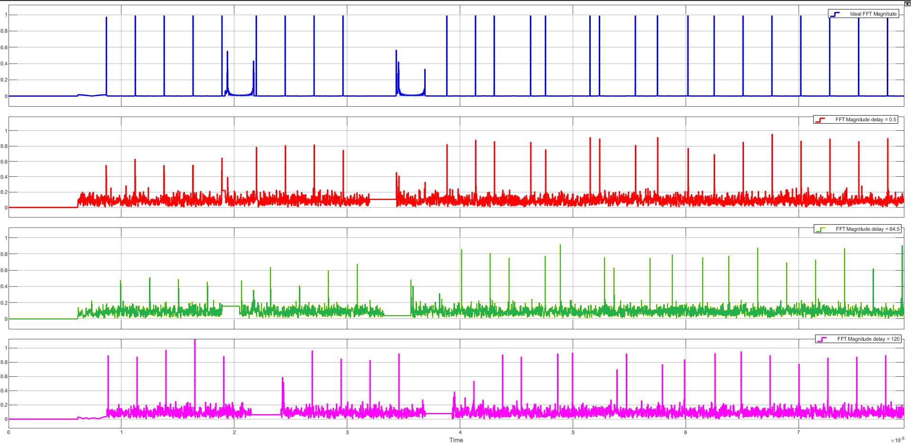
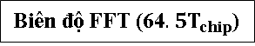
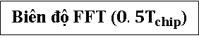
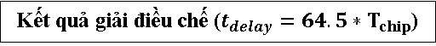

4. THIẾT KẾ BỘ ĐỒNG BỘ KÝ TỰ (4/5) 4.3. Minh họa hoạt động
Hình 31: Test bench với SNR = 0dB, SF = 7 và $t_{delay}=$ {0.5, 64.5}∗$T_{chip}$
Độ cao xung cực đại tăng dần qua 2 lần đồng bộ
Dữ liệu gửi đi được giải điều chế đúng.
Đồng bộ thành công.
Thông tin gửi đi
1
Biến độ lý tưởng
12 ký tự preamble
thông tin
0
Kết quả giải điều chế ($t_{delay}=0.5{∗T}_{chip}$)
1
Biên độ FFT ($0.5T_{chip}$)
12 ký tự preamble
thông tin
0
Kết quả giải điều chế ($t_{delay}=64.5{∗T}_{chip}$)
1
Biên độ FFT (64$.5T_{chip}$)
0
Hình 32: Kết quả giải điều chế với $t_{delay}$ khác nhau và SNR = 0dB
Hình 33: Kết quả phép FFT với thời gian trễ khác nhau và SNR = 0dB
Notes:
Slide này trình bày kết quả giải điều chế trong điều kiện có nhiễu và có trễ.
Với testbench được thể hiện như hình 27. Tín hiệu sẽ đi qua kênh truyền có nhiễu SNR = 0dB và một khối tạo delay để tạo thời gian trễ. Thời gian trễ sẽ được khảo sát trong 2 điều kiện khác nhau là 0.5, 64.5
Hình 27 trình bày kết quả giải điều chế khi độ trễ trên kênh truyền là khác nhau. Có thể thấy trong 2 trường hợp thời gian trễ khác nhau, Các tín hiệu preamble truyền đi bị giải điều chế sai. Tuy nhiên, tín hiệu đều được giải điều chế thành công.
Hình 28 trình bày kết quả phép FFT trong 3 trường hợp trễ khác nhau. Có thể thấy, khi SNR =0dB, ngoài xung cực đại còn có các xung khác 0 do nhiễu. Sau quá trình đồng bộ, độ cao xung cực đại được cải thiện đáng kể. Điều này giúp máy thu dễ phân biệt được vị trí xung cực đại từ đó tang độ nhạy của máy thu.

Slide 21


4. THIẾT KẾ BỘ ĐỒNG BỘ KÝ TỰ (5/5) 4.4. Kết hợp toàn hệ thống
Bộ điều chế và giải điều chế số LoRa được tích hợp thành một hệ thống.
Bảng 3: Các tín hiệu của hệ thống điều chế và giải điều chế số LoRa
Tên tín hiệu | Chức năng
Select_mode | Bằng 0 -> mode điều chế Bằng 1 -> mode giải điều chế
SF_in | Lựa chọn hệ số trải phổ $M=2^{SF}$
Input data | Dữ liệu cần điều chế
Mod Output Real | Tín hiệu sau điều chế kênh I
Mod Output Image | Tín hiệu sau điều chế kênh Q
Demod Input Real | Tín hiệu trước giải điều chế kênh I
Demod Input Image | Tín hiệu trước giải điều chế kênh Q
Hình 34: Thiết kế của toàn hệ thống trên Simulink
Notes:
Hình 30 thể hiện mô hình Simulink mà nhóm đã thiết kế sau khi kết hợp cả bộ điều chế và giải điều chế.
Tín hiệu ngõ vào select_mode dùng để chọn chế độ cho modem, khi tín hiệu này = 0, modem sẽ ở chế độ điều chế và ngược lại.
Tín hiệu Input_data chính là chuỗi kí tự cần truyền đi.
Tín hiệu SF_in để lựa chọn hệ số trải phổ.
Các tín hiệu Mod_Output và Demod_Input lần lượt là tín hiệu ngõ ra bộ điều chế và ngõ vào bộ giải điều chế.
Ngoài ra, bộ điều chế và giải điều chế còn tương tác với nhau thông qua tín hiệu enable và basic down-chirp nhằm phục vụ cho quá trình đồng bộ.

Slide 22
5. KẾT QUẢ VÀ ĐÁNH GIÁ
Giới thiệu nội dung
Thiết kế bộ điều chế
Thiết kế bộ đồng bộ ký tự
Thiết kế bộ giải điều chế
Kết luận
Kết quả và đánh giá
1
Quan hệ BER-SNR khi mô phỏng Simulink
Phần 5.1
Phần 5.2
Phần 5.3
Phần 5.4
2
Quan hệ BER-SNR khi hiện thực lên kit FPGA
3
Thiết kế vật lý – kích thước và công suất tiêu thụ
4
Quan hệ BER-SNR của post-layout
5
6
Notes:
Tiếp theo em xin trình bày kết quả sau mỗi giai đoạn thiết kế

Slide 23


5. KẾT QUẢ VÀ ĐÁNH GIÁ (1/4) 5.1. Quan hệ BER-SNR khi mô phỏng Simulink
Hình 35: Test bench
Với mỗi giá trị $SNR$, thực hiện gửi 2000 ký tự và tính tỉ lệ lỗi bit.
Lặp lại phép đo 10 lần và tính giá trị BER trung bình.
Thực hiện cho 6 hệ số trải phổ SF.
Hình 36: Quan hệ BER-SNR khi mô phỏng Simulink
Modem hoạt động được khi tỉ số SNR < 0 dB.
Với cùng 1 tỉ số SNR, khi tăng SF, BER sẽ giảm.
Modem thực hiện tốt quá trình đồng bộ ký tự.
Khi so sánh với bài báo [1], tại cùng SNR, BER của kết quả mô phỏng xấp xỉ gần bằng với BER của bài báo.
Modem hoạt động đúng như mong đợi
Notes:
Để kiểm tra hoạt động của modem trên Simulink, sử dụng testbench như Hình 35. Thông tin sau khi điều chế sẽ đi qua kênh truyền AWGN, sau đó bị delay rồi mới đi vào bộ giải điều chế.
Thực hiện gửi 2000 ký tự và tính tỉ lệ lỗi bit thu được mối quan hệ giữa BER và SNR, sau đó đem so sánh với bài báo số [1], kết quả được thể hiện ở Hình 36. Từ đồ thị này có thể đưa ra các nhận xét sau:
Thứ nhất là modem mà nhóm thiết kế có thể giải điều chế được thông tin ngay cả khi công suất tín hiệu nhỏ hơn nhiều công suất nhiễu. Ví dụ …
Thứ hai là đồ thị cũng thể hiện một đặc điểm quan trong của điều chế LoRa: khi tăng hệ số trải phổ, độ nhạy của máy thu sẽ tăng, hay nói cách khác là BER sẽ giảm. Ví dụ …
Ngoài ra, modem đã thực hiện tốt quá trình đồng bộ ký tự, khi mà có thể giải điều chế thông tin trong trường hợp có trễ trên kênh truyền, tức là có sự bất đồng bộ tín hiệu phía phát và phía thu.
Cuối cùng, khi so sánh với bài báo [1], tại cùng một tỉ số SNR, tỉ lệ lỗi bit của kết quả mô phỏng xấp xỉ bằng với kết quả của bài báo. Như vậy, modem đã hoạt động đúng như mong đợi.

Slide 24

Notes:
Video demo

Slide 25


5. KẾT QUẢ VÀ ĐÁNH GIÁ (2/4) 5.2. Quan hệ BER-SNR khi hiện thực lên FPGA
Video demo
Hình 37: Quan hệ BER-SNR khi hiện thực lên kit FPGA
Hệ thống khi hiện thực lên FPGA vẫn có thể đồng bộ và giải điều chế tín hiệu trong điều kiện $SNR<0dB$.
Với cùng 1 tỉ lệ lỗi BER, kết quả khi hiện thực lên FPGA kết hợp với card ADC và DAC tệ đi từ 3-4dB so với kết quả mô phỏng trên Simulink.
Notes:
Trước khi đi vào kết quả và đánh giá, em xin mời hội đồng xem qua vid demo.
……………………..
Bằng cách lặp lại các thao tác ở demo, thu được quan hệ giữa tỉ lệ lỗi bit theo SNR như Hình 37. Có thể thấy kết quả tệ hơn từ 3 đến 4dB khi so với mô phỏng Simulink. Điều này là do việc lọc bỏ thành phần DC của tín hiệu sau khi đi qua DAC làm méo dạng tín hiệu chirp, dẫn đến tần số tức thời của tín hiệu không còn thay đổi tuyến tính theo thời gian, do đó khi nhân với tín hiệu down-chirp thì kết quả ngõ ra không còn là một tín hiệu đơn tần số nữa, gây ra sai lệch trong quá trình giải điều chế.

Slide 26




5. KẾT QUẢ VÀ ĐÁNH GIÁ 5.2. Hiện thực lên kit FPGA – chú thích cho video demo
Các bước trong demo:
1. Giới thiệu cách cài đặt thông số ngõ vào:
Tần số xung clock
Hệ số trải phổ SF
SNR
Kênh truyền (có/không nhiều, có/không trễ)
Enable/reset
2. Khảo sát dạng sóng ngõ ra bộ điều chế và ngõ vào bộ giải điều chế với SF = 7 trong bốn trường hợp:
Kênh truyền lý tưởng (không trễ/nhiễu).
Có trễ trên kênh truyền: $delay=64.5T_{chip}$ với $T_{chip}$ là thời gian truyền một mẫu.
Có nhiễu trên kênh truyền: $SNR=0dB$.
Đi qua DAC-ADC.
3. Tính tỉ lệ lỗi bit $BER$ với $SF=\left\{8;9\right\}$ trong trường hợp:
Đi qua DAC-ADC, có nhiễu và trễ: $SNR=\left\{−8dB;−9dB\right\}$ và $delay=64.5T_{chip}$ – kết quả ở bảng bên.
Méo dạng do lọc bỏ thành phần DC của DAC
$$SF$$ | BER (delay = 64.5$T_{chip}$)
 | -8dB | -9dB
8 | 0% | 0.1%
9 | - | 0%
Minh họa testbench
Notes:
Trước khi đi vào kết quả và đánh giá, em xin mời hội đồng xem qua vid demo.
……………………..
Bằng cách lặp lại các thao tác ở vid demo, nhóm tiến hành gửi 2000 ký tự và đánh giá tỉ lệ BER theo SNR, thu được kết quả như Hình 33. Kết quả này cũng cho thấy tính chất quan trọng của điều chế LoRa: đó là với cùng một giá trị $SNR$, khi $SF$ càng tăng thì $BER$ càng giảm.
Bảng 9 tổng hợp giá trị SNR mà tại đó tỉ lệ lỗi bit vẫn đảm bảo nhỏ hơn 0.1%. Màu đỏ là kết quả khi mô phỏng Simulink, màu xanh là khi nạp lên FPGA. 2 kết quả này khá tương đồng nhau, chứng tỏ modem LoRa sau khi nạp lên FPGA đã hoạt động đúng như mong đợi.

Slide 27




5. KẾT QUẢ VÀ ĐÁNH GIÁ (3/4) 5.3. Thiết kế vật lý – kích thước, công suất tiêu thụ
Hình 38: Layout của mạch (đơn vị đo $μm$)
Tổng hợp gate-level netlist bằng công cụ Design Compiler
Layout bằng công cụ IC Compiler.
Độ trễ các cổng logic, kí sinh trên đường dây,… sẽ được thêm vào mô phỏng post-layout.
Hình 39: Báo cáo công suất tiêu thụ
Notes:
Sau khi kiểm tra hoạt động của modem trên FPGA, nhóm tiến hành tổng hợp và layout mạch bằng công cụ IC Compiler. Kích thước cuối cùng của modem là khoảng 1.2x1.2 $mm^{2}$.
Việc layout mạch theo hình chữ L nhằm chừa khoảng trống để thêm vào các IP RAM và ROM phục vụ cho quá trình tính FFT. Các vùng màu xanh thể hiện đó là vùng có mật độ cell và đường dây cao hơn các vùng màu trắng.
Báo cáo công suất tiêu thụ cho thấy tổng công suất tiêu thụ của mạch là 17mW, trong đó công suất động khoảng 10mW và công suất tĩnh là khoảng 7mW.

Slide 28


5. KẾT QUẢ VÀ ĐÁNH GIÁ (4/4) 5.4. Quan hệ BER-SNR của post-layout
Hình 40: Quan hệ BER-SNR của post-layout
Hệ thống sau khi thiết kế vật lý vẫn có thể đồng bộ và giải điều chế tín hiệu trong điều kiện $SNR<0dB$.
Với cùng 1 tỉ lệ lỗi BER, kết quả khi hiện thực lên FPGA kết hợp với card ADC và DAC tệ đi từ 3-4dB so với kết quả mô phỏng trên Simulink.
Điều này là do, sau khi thiết kế vật lý, kí sinh trên đường dây, MOSFET sẽ được thêm vào mô phỏng. Điều này gây nên thời gian trễ cho các tín hiệu và dẫn đến việc ước lượng STO trong quá trình đồng bộ không còn chính xác.
Notes:
Kết quả mô phỏng post-layout thu được kết quả ở Hình X cho thấy mạch sau khi layout tệ hơn so với khi mô phỏng trên Simulink. Điều này là do sau khi layout thì độ trễ của các cổng logic, độ trễ do các kí sinh trên đường dây sẽ được thêm vào mô phỏng, trong khi Simulink chỉ mô phỏng với các linh kiện lý tưởng.

Slide 29
6. KẾT LUẬN
Giới thiệu nội dung
Thiết kế bộ điều chế
Thiết kế bộ đồng bộ ký tự
Thiết kế bộ giải điều chế
Kết luận
Kết quả và đánh giá
1
2
3
4
5
6
Notes:
Cuối cùng là phần kết luận.

Slide 30

6. KẾT LUẬN
Mục tiêu đặt ra | Kết quả đạt được
Thiết kế ASIC cho bộ điều chế và giải điều chế số LoRa sử dụng cho các chip thu phát Sub-GHz. | Thiết kế thành công modem trên Simulink cho quan hệ BER-SNR tương đương với bài báo [1]. Ngoài ra, thiết kế còn có khả năng đồng bộ được ký tự. Bài báo [1] đã không giải quyết được vấn đề này. Đây là điểm mới của đề tài.
 | Modem được nhúng lên kit FPGA kết hợp với card ADC và DAC nhằm hiện thực hóa kênh truyền. Quan hệ BER-SNR tệ đi so với Simulink do tính chất lọc thành phần DC của DAC khiến tín hiệu sau điều chế bị méo.
 | Mội file *.gds sẵn sàng gửi đi chế tạo. Quan hệ BER-SNR của post-layout tệ đi so với thiết kế trên Simulink do kí sinh và thời gian trễ của các cổng logic.
 | Bài báo khoa học được đăng trên tập san của Hội nghị sinh viên năm 2022 do trường Đại học Bách Khoa Tp. HCM tổ chức.
Hướng phát triển của đề tài
Tích hợp bộ điều chế và giải điều chế vào một hệ thống của chip thu phát Sub-GHz.
Notes:
Mặc dù kết quả đạt được vẫn còn nhiều hạn chế nhưng nhóm em tin rằng, những gì mà đề tài thực hiện được là nền tảng quan trọng để tiếp tục phát triển và giải mã kỹ thuật điều chế LoRa trong tương lai

Slide 31
TÀI LIỆU THAM KHẢO
T. T. Nguyen, H. H. Nguyen, R. Barton and P. Grossetete, "Efficient Design of Chirp Spread Spectrum Modulation for Low-Power Wide-Area Networks," IEEE Internet of Things Journal, vol. 6, no. 6, pp. 9503-9515, Dec. 2019, doi: 10.1109/JIOT.2019.2929496.
Datasheet transceiver SX1276
L. Vangelista, "Frequency Shift Chirp Modulation: The LoRa Modulation," IEEE Signal Processing Letters, vol. 24, no. 12, pp. 1818-1821, Dec. 2017, doi: 10.1109/LSP.2017.2762960
Stewart, Shania, Ha H. Nguyen, Robert Barton, and Jerome Henry. 2019. "Reducing the Cost of Implementing Filters in LoRa Devices" Sensors, vol. 19, no. 18: 4037.
C. Bernier, F. Dehmas and N. Deparis, "Low Complexity LoRa Frame Synchronization for Ultra-Low Power Software-Defined Radios," IEEE Transactions on Communications, vol. 68, no. 5, pp. 3140-3152, May 2020, doi: 10.1109/TCOMM.2020.2974464.
L. Vangelista and A. Cattapan, "Start of Packet Detection and Synchronization for LoraWAN Modulated Signals," IEEE Transactions on Wireless Communications, doi: 10.1109/TWC.2021.3131802.
M. Hanif and H. H. Nguyen, "Frequency-Shift Chirp Spread Spectrum Communications With Index Modulation," IEEE Internet of Things Journal, vol. 8, no. 24, pp. 17611-17621, 15 Dec.15, 2021, doi: 10.1109/JIOT.2021.3081703.
M. Xhonneux, O. Afisiadis, D. Bol and J. Louveaux, "A Low-Complexity LoRa Synchronization Algorithm Robust to Sampling Time Offsets," in IEEE Internet of Things Journal, vol. 9, no. 5, pp. 3756-3769, 1 March1, 2022, doi: 10.1109/JIOT.2021.3101002.
R. Ghanaatian, O. Afisiadis, M. Cotting and A. Burg, "Lora Digital Receiver Analysis and Implementation," ICASSP 2019 - 2019 IEEE International Conference on Acoustics, Speech and Signal Processing (ICASSP), 2019, pp. 1498-1502, doi: 10.1109/ICASSP.2019.8683504.
X. Tang, Y. Zhang, Y. Wang, D. Zhao, H. Li and X. Zhao, "Performance Analysis of Preamble Detection of LoRa System," 2019 International Conference on Electronic Engineering and Informatics (EEI), 2019, pp. 175-180, doi: 10.1109/EEI48997.2019.00046.
L. Vangelista and A. Cattapan, "Start of Packet Detection and Synchronization for LoraWAN Modulated Signals," in IEEE Transactions on Wireless Communications, doi: 10.1109/TWC.2021.3131802.
T. Ameloot, H. Rogier, M. Moeneclaey and P. Van Torre, "LoRa Signal Synchronization and Detection at Extremely Low Signal-to-Noise Ratios," in IEEE Internet of Things Journal, doi: 10.1109/JIOT.2021.3117039.

Slide 32
Lời cảm ơn
Nhóm xin gửi lời cảm ơn đến các thầy, cô trong hội đồng đã lắng nghe và phản biện đề tài của nhóm.
Nhóm xin gửi lời cảm ơn đến thầy TS. Huỳnh Phú Minh Cường đã hướng dẫn chúng em để hoàn thành đề tài này.
Nhóm xin gửi lời cảm ơn đến khoa Điện-điện tử, bộ môn Viễn thông, phòng Thí nghiệm hệ thống và vi điện tử cao tần RFICS của trường Đại học Bách khoa TP. HCM đã hỗ trợ để chúng em hoàn thiện luận văn.
Tp. Hồ Chí Minh Ngày 13 tháng 6 năm 2022
Vũ Nam An, Ngô Việt Anh
Notes:
Em xin cảm ơn hội đồng đã lắng nghe. Phần trình bày của nhóm em đến đây là kết thúc

Slide 33


5. KẾT QUẢ VÀ ĐÁNH GIÁ Hiện thực lên kit FPGA – Dung lượng, bitrate
Bộ giải điều chế chiếm phần lớn dung lượng.
Hệ thống sử dụng RAM để thực hiện phép tính FFT.
Bitrate giảm dần khi tăng $SF$, đúng như Nguyên lý
Bảng 6: Dung lượng phần cứng của hệ thống
khi hiện thực trên FPGA
Bảng 7: Tốc độ truyền dữ liệu của hệ thống với BW bằng 500 kHz
 | Bộ điều chế | Bộ giải điều chế |  | Toàn hệ thống
Số phần tử logic | 7,630 (13%) | 52,418 (87%) |  | 60,048
 |  | Khối đồng bộ 17956 (34% ) | Khối FFT 34,462 (66%)
Số thanh ghi | 403 | 18,279 |  | 18,682
Số bit nhớ | 0 | 262,119 |  | 262,119
 |  | Khối đồng bộ 39 | Khối FFT 262,080
Số chân | - | - |  | 86
SF | Symbol rate | Bit rate
7 | 3906 | 27342
8 | 1953 | 15624
9 | 977 | 8793
10 | 488 | 4880
11 | 244 | 2684
12 | 122 | 1464
Hình 31: Kit FPGA DE2-115
Bảng 5: Thông số kit FPGA DE2-115
Thông số | Đặc tả
FPGA | Cyclone IV EP4CE115F29
Tổng số phần tử logic | 114480
Tổng số bit nhớ | 3.888 Kbits
Tổng số PLL | 4
Tần số clock tối đa | 50 MHz
Notes:
Sau khi mô phỏng trên Simulink, nhóm tiến hành kiểm chứng hoạt động của modem trên FPGA.
Hình 31 là kit DE2-115 mà nhóm em sử dụng, với các thông số chính được liệt kê ở bảng bên dưới.
Sau khi tổng hợp code lên FPGA thì kết quả về dung lượng phần cứng được liệt kê trong Bảng 6.
Trong đó, bộ giải điều chế chiếm phần lớn dung lượng, đặc biệt là khối FFT. Điều này là do khối FFT cần sử dụng rất nhiều các khối cộng, trừ và RAM để thực hiện các phép tính.
Nhóm cũng đo tốc độ truyền dữ liệu, kết quả thu được đúng như Nguyên lý: Khi tăng SF thì tốc độ truyền dữ liệu giảm.

Slide 34

Câu hỏi: Dạng sóng của tín hiệu up-chirp ? Dạng sóng của tín hiệu down-chirp ?
Phần thực của tín hiệu up-chirp cơ bản
Phần thực của tín hiệu down-chirp cơ bản
Biên độ
Biên độ
Down-chirp là tín hiệu liên hợp phức của up-chirp
Phần ảo của tín hiệu up-chirp cơ bản
Phần ảo của tín hiệu down-chirp cơ bản
Biên độ
Biên độ
Tần số tức thời của tín hiệu up-chirp
Tần số tức thời của tín hiệu down-chirp
Tần số
Tần số
Notes:
Như vậy, bộ điều chế sẽ gồm 2 thành phần
Lõi điều chế: bao gồm một bảng tra và 6 Look Up Table chứa giá trị chip. Bộ điều khiển sẽ chọn giá trị của chip và tùy theo giá trị SF mà bảng tra tương ứng sẽ được lựa chọn.
Thông qua lợi dụng sự lặp lại giá trị của các chip. các bảng tra LUT được tối ưu số lượng chip cần lưu trữ.
Khối tang tốc độ lấy mẫu có 2 nhiệm vụ:
Do tín hiệu ngõ ra của lõi điều chế nhỏ hơn nhiều so với tốc độ mẫu xử lý của DAC. Lõi điều chế sẽ tăng tốc độ mẫu để 2 khối có thể làm việc được với nhau.
Ngoài ra khối này còn đóng vai trò như một bộ lọc để triệt tiêu các thành phần tần số cao.

Slide 35


Câu hỏi: Cơ sở Nguyên lý của khối FFT? (1/2)
Biến đổi DFT $N$ điểm của $x(n)$:
$$X\left(k\right)= \sum_{n=0}^{N−1}{x\left(n\right)W_{N}^{nk} }, k=0,1,…,N−1 \\ n= {<\frac{N}{2}n_{1}+\frac{N}{4}n_{2}+n_{3}>}_{N} \\ k= {<k_{1}+2k_{2}+{4k}_{3}>}_{N}$$
$$X\left(k\right)= \sum_{n_{3}=0 }^{\frac{N}{4}−1}{\sum_{n_{2}=0}^{1}{\sum_{n_{1}=0}^{1}{x\left(\frac{N}{2}n_{1}+\frac{N}{4}n_{2}+n_{3}\right)W_{N}^{\left(\frac{N}{2}n_{1}+\frac{N}{4}n_{2}+n_{3}\right)\left(k_{1}+2k_{2}+{4k}_{3}\right)}}}}$$
$n_{1}=0:$
$$X\left(k\right)= \sum_{n_{3}=0 }^{\frac{N}{4}−1}{\sum_{n_{2}=0}^{1}{x\left(\frac{N}{4}n_{2}+n_{3}\right)W_{N}^{\left(\frac{N}{4}n_{2}+n_{3}\right)\left(k_{1}+2k_{2}+{4k}_{3}\right)}}}$$
$n_{1}=1$:
$$X\left(k\right)= \sum_{n_{3}=0 }^{\frac{N}{4}−1}{\sum_{n_{2}=0}^{1}{x\left(\frac{N}{2}+\frac{N}{4}n_{2}+n_{3}\right)W_{N}^{\left(\frac{N}{2}+\frac{N}{4}n_{2}+n_{3}\right)\left(k_{1}+2k_{2}+{4k}_{3}\right)}}} \\ =\sum_{n_{3}=0 }^{\frac{N}{4}−1}{\sum_{n_{2}=0}^{1}{{\left(−1\right)}^{k_{1}}x\left(\frac{N}{2}+\frac{N}{4}n_{2}+n_{3}\right)W_{N}^{\left(\frac{N}{4}n_{2}+n_{3}\right)\left(k_{1}+2k_{2}+{4k}_{3}\right)}}}$$
Đặt:
$$B_{\frac{N}{2}}^{k_{1}}\left(\frac{N}{4}n_{2}+n_{3}\right)=x\left(\frac{N}{4}n_{2}+n_{3}\right)+{\left(−1\right)}^{k_{1}}x\left(\frac{N}{2}+\frac{N}{4}n_{2}+n_{3}\right)$$
Suy ra:
$$X\left(k\right)= \sum_{n_{3}=0 }^{\frac{N}{4}−1}{\sum_{n_{2}=0}^{1}{B_{\frac{N}{2}}^{k_{1}}\left(\frac{N}{4}n_{2}+n_{3}\right)W_{N}^{\left(\frac{N}{4}n_{2}+n_{3}\right)\left(k_{1}+2k_{2}+{4k}_{3}\right)}}}$$
$n_{2}=0$:
$$X\left(k\right)= \sum_{n_{3}=0 }^{\frac{N}{4}−1}{\sum_{n_{2}=0}^{1}{B_{\frac{N}{2}}^{k_{1}}\left(n_{3}\right)W_{N}^{n_{3}\left(k_{1}+2k_{2}+{4k}_{3}\right)}}} \\ = \sum_{n_{3}=0 }^{\frac{N}{4}−1}{\sum_{n_{2}=0}^{1}{B_{\frac{N}{2}}^{k_{1}}\left(n_{3}\right)W_{N}^{n_{3}\left(k_{1}+2k_{2}\right)}W_{\frac{N}{4}}^{n_{3}k_{3}}}}$$
$n_{2}=1$:
$$X\left(k\right)= \sum_{n_{3}=0 }^{\frac{N}{4}−1}{\sum_{n_{2}=0}^{1}{B_{\frac{N}{2}}^{k_{1}}\left(\frac{N}{4}+n_{3}\right)W_{N}^{\left(\frac{N}{4}+n_{3}\right)\left(k_{1}+2k_{2}+{4k}_{3}\right)}}} \\ =\sum_{n_{3}=0 }^{\frac{N}{4}−1}{\sum_{n_{2}=0}^{1}{{\left(−j\right)}^{k_{1}+2k_{2}}B_{\frac{N}{2}}^{k_{1}}\left(\frac{N}{4}+n_{3}\right)W_{N}^{n_{3}\left(k_{1}+2k_{2}\right)}W_{\frac{N}{4}}^{n_{3}k_{3}}}}$$
Đặt:
$$H_{\frac{N}{4}}^{k_{1},k_{2}}\left(n_{3}\right)=B_{\frac{N}{2}}^{k_{1}}\left(n_{3}\right)+{\left(−j\right)}^{k_{1}+2k_{2}}B_{\frac{N}{2}}^{k_{1}}\left(\frac{N}{4}+n_{3}\right)$$

Slide 36



Câu hỏi: Cơ sở Nguyên lý của khối FFT? (2/2)
$$X\left(k\right)=\sum_{n_{3}=0}^{\frac{N}{4}−1}{\left[H_{\frac{N}{4}}^{k_{1},k_{2}}\left(n_{3}\right)∗W_{N}^{n_{3}\left(k_{1}+2k_{2}\right)}\right]W_{\frac{N}{4}}^{n_{3}k_{3}}}$$
Với:
$$H_{\frac{N}{4}}^{k_{1},k_{2}}\left(n_{3}\right)= \left[x\left(n_{3}\right)+{\left(−1\right)}^{k_{1}}x\left(n_{3}+\frac{N}{2}\right)\right] + {\left(−j\right)}^{k_{1}+2k_{2}} \left[x\left(n_{3}+\frac{N}{4}\right)+{\left(−1\right)}^{k_{1}}x\left(n_{3}+\frac{3N}{4}\right)\right]$$
Đặt:
$$B_{\frac{N}{2}}^{k_{1}}\left(n\right)=x\left(n\right)+{\left(−1\right)}^{k_{1}}x\left(\frac{N}{2}+n\right)$$

Slide 37



Câu hỏi: Sơ đồ khối của khối FFT?

Slide 38

Câu hỏi: Nguyên lý hoạt động của khối FFT? (1/2)
Khối BF I:
$$C1$$ | $$D_{r}$$ | $$Y_{r}^{+}$$ | $$Y_{r}^{−}$$ | $$B_{r}$$
$$0$$ | $$A_{r}∗z^{−4}$$ | X | X | $$D_{r}$$
$$1$$ | $$Y_{r}^{−}∗z^{−4}$$ | $$D_{r}+A_{r}$$ | $$D_{r}−A_{r}$$ | $$Y_{r}^{+}$$

Slide 39

Câu hỏi: Nguyên lý hoạt động của khối FFT? (2/2)
$$\left\{\begin{aligned}x=x_{r}+jx_{i} \\ y=y_{r}+jy_{i} \\ y=x∗\left(−j\right)\end{aligned}\right.⇒\left\{\begin{aligned}y_{r}=x_{i} \\ y_{i}=−x_{r}\end{aligned}\right.$$
Khối BF II:
$$C1$$ | $$C2$$ | $$B2_{i}$$ | $$D_{i}$$ | $$Y_{i}^{+}$$ | $$Y_{i}^{−}$$ | $$H_{i}$$
0 | 0 | $$B_{i}$$ | $$B_{2i}∗z^{−2}$$ | X | X | $$D_{i}$$
1 | 0 | $$B_{i}$$ | $$Y_{i}^{−}∗z^{−2}$$ | $$D_{i}+B_{i}$$ | $$D_{i}−B_{i}$$ | $$Y_{i}^{+}$$
$$1$$ | $$1$$ | $$B_{r}$$ | $$Y_{i}^{−}∗z^{−2}$$ | $$D_{i}−B_{r}$$ | $$D_{i}+B_{r}$$ | $$Y_{i}^{+}$$

Slide 40

Câu hỏi: Vị trí của bộ điều chế và giải điều chế trong 1 hệ thống thu phát?
Vị trí của bộ điều chế và giải điều chế LoRa
Block diagram của chip SX 1276
Notes:
Ngày nay, công nghệ IoT với rất nhiều ứng dụng đã và đang thay đổi cuộc sống.
Trong công nghệ IoT có rất nhiều chuẩn truyền thông khác nhau như Wifi, Zigbee, Bluetooth. Mỗi chuẩn truyền thông sẽ mang lại những ưu điểm đặc trưng khác nhau như về khoảng cách truyền thông tin, tốc độ dữ liệu, hoặc công suất tiêu thụ.
Công nghệ LoRa nổi bật nhất về khoảng cách truyền thông tin rất xa. Công nghệ này sử dụng kỹ thuật điều chế đặc biệt cho phép máy thu đạt được độ nhạy rất lớn.
Ở bảng 1, trình bày độ nhạy của các máy thu sử dụng các kiểu điều chế khác nhau, có thể thấy, kỹ thuật LoRa cho độ nhạy rất tốt trong khi tốc độ truyền dữ liệu bé.

Slide 41

Câu hỏi: Làm thế nào để tối ưu số lượng bit nhớ trong ROM? (1/2)
Phần thực của tín hiệu up-chirp cơ bản
Biên độ
Phần ảo của tín hiệu up-chirp cơ bản
Biên độ
Notes:
Như vậy, bộ điều chế sẽ gồm 2 thành phần
Lõi điều chế: bao gồm một bảng tra và 6 Look Up Table chứa giá trị chip. Bộ điều khiển sẽ chọn giá trị của chip và tùy theo giá trị SF mà bảng tra tương ứng sẽ được lựa chọn.
Thông qua lợi dụng sự lặp lại giá trị của các chip. các bảng tra LUT được tối ưu số lượng chip cần lưu trữ.
Khối tang tốc độ lấy mẫu có 2 nhiệm vụ:
Do tín hiệu ngõ ra của lõi điều chế nhỏ hơn nhiều so với tốc độ mẫu xử lý của DAC. Lõi điều chế sẽ tăng tốc độ mẫu để 2 khối có thể làm việc được với nhau.
Ngoài ra khối này còn đóng vai trò như một bộ lọc để triệt tiêu các thành phần tần số cao.

Slide 42

Câu hỏi: Làm thế nào để tối ưu số lượng bit nhớ trong ROM? (2/2)
Phần thực của tín hiệu up-chirp cơ bản
Giá trị các chip của tín hiệu chirp có sự lặp lại.
Bằng cách chỉ lưu trữ một trong 4 phân đoạn của ký tự chirp, kích thước của ROM được giảm đi 4 lần. ()
Biên độ
Segment selection | Công thức | Địa chỉ của chip | Giá trị mẫu
0 | $$x_{0,1}\left[n\right]=Giá trị lấy mẫu$$ | bằng với n | Giữ nguyên
1 | $$x_{0,2}\left[n\right]=\left\{\begin{aligned}−x_{0,1}\left[\frac{M}{4}−n\right] khi n lẻ \\ x_{0,1}\left[\frac{M}{4}−n\right] khi n chẵn\end{aligned}\right.$$ | bằng $\frac{M}{4}−n$ | Lấy bù khi n lẻ Giữ nguyên khi n chẵn
2 | $$x_{0,3}\left[n\right]=\left\{\begin{aligned}−x_{0,1}\left[n\right] khi n lẻ \\ x_{0,1}\left[n\right] khi n chẵn\end{aligned}\right.$$ | bằng với n | Lấy bù khi n lẻ Giữ nguyên khi n chẵn
3 | $$x_{0,4}\left[n\right]=x_{0,1}\left[\frac{M}{4}−n\right].$$ | bằng $\frac{M}{4}−n$ | Giữ nguyên
Phần ảo của tín hiệu up-chirp cơ bản
Biên độ
Notes:
Như vậy, bộ điều chế sẽ gồm 2 thành phần
Lõi điều chế: bao gồm một bảng tra và 6 Look Up Table chứa giá trị chip. Bộ điều khiển sẽ chọn giá trị của chip và tùy theo giá trị SF mà bảng tra tương ứng sẽ được lựa chọn.
Thông qua lợi dụng sự lặp lại giá trị của các chip. các bảng tra LUT được tối ưu số lượng chip cần lưu trữ.
Khối tang tốc độ lấy mẫu có 2 nhiệm vụ:
Do tín hiệu ngõ ra của lõi điều chế nhỏ hơn nhiều so với tốc độ mẫu xử lý của DAC. Lõi điều chế sẽ tăng tốc độ mẫu để 2 khối có thể làm việc được với nhau.
Ngoài ra khối này còn đóng vai trò như một bộ lọc để triệt tiêu các thành phần tần số cao.

Slide 43



Câu hỏi: Tại sao tăng SF lại giảm bitrate nhưng tăng độ nhạy? Đánh đổi giữa hệ số trải phổ, BW, bitrate, độ nhạy của máy thu như thế nào?
Tăng SF lại giảm bitrate nhưng tăng độ nhạy của máy thu
$$noise floor=k∗T∗BW$$
Khi tăng BW, lượng nhiễu thêm vào tín hiệu sẽ tăng
$$bitrate=\frac{SF}{T_{sym}}=SF∗\frac{BW}{2^{SF}}$$
1 ký tự mã hóa được SF bits. Thời gian truyền 1 ký tự là $T_{sym}.$Suy ra thời gian truyền 1 bit là $\frac{T_{sym}}{SF}$ nên bitrate = $\frac{SF}{T_{sym}}$
Thời gian truyền 1 chip là $T_{chip}=\frac{1}{BW}.$Thời gian truyền 1 ký tự bằng thời gian truyền toàn bộ các chip là $T_{sym}=\frac{2^{SF}}{BW}.$
Khi tăng SF, bitrate giảm. Khi tăng BW, bitrate tăng
$s_{m}\left[n\right]=y_{m}\left[n\right]∗x_{0}^{∗}\left[n\right]=\left\{x_{m}\left[n\right]+w\left[n\right]\right\}∗x_{0}^{∗}\left[n\right]$
$$=\exp\left(j2π\left(\frac{m^{2}}{2M}−\frac{m}{2}\right)\right)∗\exp\left(j2π\frac{mn}{M}\right)+\hat{w}\left[n\right]$$
$S_{m}\left[k\right]=\left\{\begin{aligned}&2^{SF}∗\exp\left(j2π\left(\frac{m^{2}}{2M}−\frac{m}{2}\right)\right)+W\left[m\right], k=m \\ &W\left[k\right], k=else\end{aligned}\right.$
$PSNR=\frac{E\left(S_{m}\left[m\right]\right) }{ Var\left(W\left[k\right]\right)}=\frac{{\left(2^{SF}\right)}^{2}+{N_{0}}/2}{2^{SF}∗\frac{N_{0}}{2}}≈\frac{2^{SF}}{\frac{N_{0}}{2}}=2^{SF}∗SNR$
Khi tăng SF và giữ nguyên BW, độ cao của xung cực đại sẽ tăng gấp đôi trong khi nền nhiễu vẫn giữ nguyên.
Notes:
Như vậy, bộ điều chế sẽ gồm 2 thành phần
Lõi điều chế: bao gồm một bảng tra và 6 Look Up Table chứa giá trị chip. Bộ điều khiển sẽ chọn giá trị của chip và tùy theo giá trị SF mà bảng tra tương ứng sẽ được lựa chọn.
Thông qua lợi dụng sự lặp lại giá trị của các chip. các bảng tra LUT được tối ưu số lượng chip cần lưu trữ.
Khối tang tốc độ lấy mẫu có 2 nhiệm vụ:
Do tín hiệu ngõ ra của lõi điều chế nhỏ hơn nhiều so với tốc độ mẫu xử lý của DAC. Lõi điều chế sẽ tăng tốc độ mẫu để 2 khối có thể làm việc được với nhau.
Ngoài ra khối này còn đóng vai trò như một bộ lọc để triệt tiêu các thành phần tần số cao.

Slide 44



Câu hỏi: Ảnh hưởng của nhiễu lên quá trình giải điều chế
$P_{signal}=\frac{E_{signal}}{T_{sym}}; P_{noise}=BW∗\frac{N_{0}}{2}$
$E_{signal}=\sum_{n=−∞}^{n=−∞}{{\left|x_{m}\left[n\right]\right|}^{2}}=\sum_{n=0}^{n=2^{SF}−1}{1}=2^{SF}$
$SNR= \frac{P_{signal}}{P_{noise}}=\frac{E_{signal}/T_{sym}}{BW∗N_{0}/2}=\frac{E_{signal}}{2^{SF−1}∗N_{0}}=\frac{2}{N_{0}}$
$$PSNR=\frac{E\left(S_{m}\left[m\right]\right) }{ Var\left(W\left[k\right]\right)}=\frac{{\left(2^{SF}\right)}^{2}+{N_{0}}/2}{2^{SF}∗\frac{N_{0}}{2}}≈\frac{2^{SF}}{\frac{N_{0}}{2}}=2^{SF}∗SNR$$
khi tăng hệ số trải phổ lên 1 đơn vị, tỉ số PSNR sẽ tăng gấp đôi -> độ nhạy của máy thu được cải thiện đáng kể.
Hình 15: Kết quả của phép DFT cho tín hiệu m = 120, SF = 7.
$s_{m}\left[n\right]=y_{m}\left[n\right]∗x_{0}^{∗}\left[n\right]=\left\{x_{m}\left[n\right]+w\left[n\right]\right\}∗x_{0}^{∗}\left[n\right]$ $=\exp\left(j2π\left(\frac{m^{2}}{2M}−\frac{m}{2}\right)\right)∗\exp\left(j2π\frac{mn}{M}\right)+\hat{w}\left[n\right]$
$S_{m}\left[k\right]=\left\{\begin{aligned}2^{SF}∗\exp\left(j2π\left(\frac{m^{2}}{2M}−\frac{m}{2}\right)\right)+W[m], k=m \\ W\left[k\right], k=else\end{aligned}\right.$
$W\left[k\right]=\sum_{n=0}^{2^{SF}−1}{\hat{w}\left[n\right]}∗\exp\left(−j2π\frac{kn}{M}\right)$
Khi có nhiễu, độ cao xung cực đại giữ nguyên
Biên độ DFT
Các ô tần số còn lại sẽ có giá trị khác 0
Ô tần số
Notes:
Như vậy, bộ điều chế sẽ gồm 2 thành phần
Lõi điều chế: bao gồm một bảng tra và 6 Look Up Table chứa giá trị chip. Bộ điều khiển sẽ chọn giá trị của chip và tùy theo giá trị SF mà bảng tra tương ứng sẽ được lựa chọn.
Thông qua lợi dụng sự lặp lại giá trị của các chip. các bảng tra LUT được tối ưu số lượng chip cần lưu trữ.
Khối tang tốc độ lấy mẫu có 2 nhiệm vụ:
Do tín hiệu ngõ ra của lõi điều chế nhỏ hơn nhiều so với tốc độ mẫu xử lý của DAC. Lõi điều chế sẽ tăng tốc độ mẫu để 2 khối có thể làm việc được với nhau.
Ngoài ra khối này còn đóng vai trò như một bộ lọc để triệt tiêu các thành phần tần số cao.

Slide 45

Câu hỏi:Tần số và pha tức thời của tín hiệu trước và sau điều chế?
Dạng sóng
Tần số tức thời
Pha tức thời
Notes:
Như vậy, bộ điều chế sẽ gồm 2 thành phần
Lõi điều chế: bao gồm một bảng tra và 6 Look Up Table chứa giá trị chip. Bộ điều khiển sẽ chọn giá trị của chip và tùy theo giá trị SF mà bảng tra tương ứng sẽ được lựa chọn.
Thông qua lợi dụng sự lặp lại giá trị của các chip. các bảng tra LUT được tối ưu số lượng chip cần lưu trữ.
Khối tang tốc độ lấy mẫu có 2 nhiệm vụ:
Do tín hiệu ngõ ra của lõi điều chế nhỏ hơn nhiều so với tốc độ mẫu xử lý của DAC. Lõi điều chế sẽ tăng tốc độ mẫu để 2 khối có thể làm việc được với nhau.
Ngoài ra khối này còn đóng vai trò như một bộ lọc để triệt tiêu các thành phần tần số cao.

Slide 46






Câu hỏi:Thiết kế cụ thể của bộ điều chế như thế nào?
Bộ điều chế
Khối điều khiển
Khối dịch bit
Bộ MUX
Lõi điều chế
Khối LUT
Bộ tăng tốc độ mẫu
Bộ tạo M/4
Notes:
Như vậy, bộ điều chế sẽ gồm 2 thành phần
Lõi điều chế: bao gồm một bảng tra và 6 Look Up Table chứa giá trị chip. Bộ điều khiển sẽ chọn giá trị của chip và tùy theo giá trị SF mà bảng tra tương ứng sẽ được lựa chọn.
Thông qua lợi dụng sự lặp lại giá trị của các chip. các bảng tra LUT được tối ưu số lượng chip cần lưu trữ.
Khối tang tốc độ lấy mẫu có 2 nhiệm vụ:
Do tín hiệu ngõ ra của lõi điều chế nhỏ hơn nhiều so với tốc độ mẫu xử lý của DAC. Lõi điều chế sẽ tăng tốc độ mẫu để 2 khối có thể làm việc được với nhau.
Ngoài ra khối này còn đóng vai trò như một bộ lọc để triệt tiêu các thành phần tần số cao.

Slide 47






Câu hỏi:Thiết kế cụ thể của bộ giải điều chế như thế nào?
Bộ giải điều chế
Bộ tìm vị trí xung cực đại
Khóa đóng ngắt
Lõi giải điều chế
Thanh ghi chốt giá trị
Bộ tạo tín hiệu chốt
Notes:
Như vậy, bộ điều chế sẽ gồm 2 thành phần
Lõi điều chế: bao gồm một bảng tra và 6 Look Up Table chứa giá trị chip. Bộ điều khiển sẽ chọn giá trị của chip và tùy theo giá trị SF mà bảng tra tương ứng sẽ được lựa chọn.
Thông qua lợi dụng sự lặp lại giá trị của các chip. các bảng tra LUT được tối ưu số lượng chip cần lưu trữ.
Khối tang tốc độ lấy mẫu có 2 nhiệm vụ:
Do tín hiệu ngõ ra của lõi điều chế nhỏ hơn nhiều so với tốc độ mẫu xử lý của DAC. Lõi điều chế sẽ tăng tốc độ mẫu để 2 khối có thể làm việc được với nhau.
Ngoài ra khối này còn đóng vai trò như một bộ lọc để triệt tiêu các thành phần tần số cao.

Slide 48






Câu hỏi:Thiết kế cụ thể của bộ đồng bộ như thế nào?
Bộ đồng bộ
Khối kiểm tra preamble
Khối đếm thời gian
Khối thanh ghi
Khối ước lượng STO
Khối tạo tín hiệu điều khiển
Notes:
Như vậy, bộ điều chế sẽ gồm 2 thành phần
Lõi điều chế: bao gồm một bảng tra và 6 Look Up Table chứa giá trị chip. Bộ điều khiển sẽ chọn giá trị của chip và tùy theo giá trị SF mà bảng tra tương ứng sẽ được lựa chọn.
Thông qua lợi dụng sự lặp lại giá trị của các chip. các bảng tra LUT được tối ưu số lượng chip cần lưu trữ.
Khối tang tốc độ lấy mẫu có 2 nhiệm vụ:
Do tín hiệu ngõ ra của lõi điều chế nhỏ hơn nhiều so với tốc độ mẫu xử lý của DAC. Lõi điều chế sẽ tăng tốc độ mẫu để 2 khối có thể làm việc được với nhau.
Ngoài ra khối này còn đóng vai trò như một bộ lọc để triệt tiêu các thành phần tần số cao.

Slide 49





Câu hỏi: Băng thông được xử lý như thế nào?
BW
BW
$$T_{chip}=\frac{1}{BW}$$
BW
Notes:
Như vậy, bộ điều chế sẽ gồm 2 thành phần
Lõi điều chế: bao gồm một bảng tra và 6 Look Up Table chứa giá trị chip. Bộ điều khiển sẽ chọn giá trị của chip và tùy theo giá trị SF mà bảng tra tương ứng sẽ được lựa chọn.
Thông qua lợi dụng sự lặp lại giá trị của các chip. các bảng tra LUT được tối ưu số lượng chip cần lưu trữ.
Khối tang tốc độ lấy mẫu có 2 nhiệm vụ:
Do tín hiệu ngõ ra của lõi điều chế nhỏ hơn nhiều so với tốc độ mẫu xử lý của DAC. Lõi điều chế sẽ tăng tốc độ mẫu để 2 khối có thể làm việc được với nhau.
Ngoài ra khối này còn đóng vai trò như một bộ lọc để triệt tiêu các thành phần tần số cao.

Slide 50


Câu hỏi: Băng thông được xử lý như thế nào?
Notes:
Như vậy, bộ điều chế sẽ gồm 2 thành phần
Lõi điều chế: bao gồm một bảng tra và 6 Look Up Table chứa giá trị chip. Bộ điều khiển sẽ chọn giá trị của chip và tùy theo giá trị SF mà bảng tra tương ứng sẽ được lựa chọn.
Thông qua lợi dụng sự lặp lại giá trị của các chip. các bảng tra LUT được tối ưu số lượng chip cần lưu trữ.
Khối tang tốc độ lấy mẫu có 2 nhiệm vụ:
Do tín hiệu ngõ ra của lõi điều chế nhỏ hơn nhiều so với tốc độ mẫu xử lý của DAC. Lõi điều chế sẽ tăng tốc độ mẫu để 2 khối có thể làm việc được với nhau.
Ngoài ra khối này còn đóng vai trò như một bộ lọc để triệt tiêu các thành phần tần số cao.

Slide 51


Câu hỏi: Nếu như tín hiệu tới sớm thì đồng bộ như thế nào?
Tín hiệu tới trễ sau khi máy thu bắt đầu giải điều chế
Tín hiệu tới sớm trước khi máy thu bắt đầu giải điều chế
Notes:
Như vậy, bộ điều chế sẽ gồm 2 thành phần
Lõi điều chế: bao gồm một bảng tra và 6 Look Up Table chứa giá trị chip. Bộ điều khiển sẽ chọn giá trị của chip và tùy theo giá trị SF mà bảng tra tương ứng sẽ được lựa chọn.
Thông qua lợi dụng sự lặp lại giá trị của các chip. các bảng tra LUT được tối ưu số lượng chip cần lưu trữ.
Khối tang tốc độ lấy mẫu có 2 nhiệm vụ:
Do tín hiệu ngõ ra của lõi điều chế nhỏ hơn nhiều so với tốc độ mẫu xử lý của DAC. Lõi điều chế sẽ tăng tốc độ mẫu để 2 khối có thể làm việc được với nhau.
Ngoài ra khối này còn đóng vai trò như một bộ lọc để triệt tiêu các thành phần tần số cao.

Slide 52


Câu hỏi: Nếu như tín hiệu tới sớm thì đồng bộ như thế nào?
Giản đồ tín hiệu điều khiển hoạt động của toàn bộ hệ thống
Bật bộ đếm $3∗T_{sym}$
Notes:
Như vậy, bộ điều chế sẽ gồm 2 thành phần
Lõi điều chế: bao gồm một bảng tra và 6 Look Up Table chứa giá trị chip. Bộ điều khiển sẽ chọn giá trị của chip và tùy theo giá trị SF mà bảng tra tương ứng sẽ được lựa chọn.
Thông qua lợi dụng sự lặp lại giá trị của các chip. các bảng tra LUT được tối ưu số lượng chip cần lưu trữ.
Khối tang tốc độ lấy mẫu có 2 nhiệm vụ:
Do tín hiệu ngõ ra của lõi điều chế nhỏ hơn nhiều so với tốc độ mẫu xử lý của DAC. Lõi điều chế sẽ tăng tốc độ mẫu để 2 khối có thể làm việc được với nhau.
Ngoài ra khối này còn đóng vai trò như một bộ lọc để triệt tiêu các thành phần tần số cao.

Slide 53
Câu hỏi: Điều kiện xác định tín hiệu preamble như thế nào?
Tại sao lại là 3 ký tự?
Nếu ít hơn 3 ký tự, xác suất xác định sai sẽ cao.
Nếu nhiều hơn 3 ký tự, xác suất xác định
Trong điều kiện máy thu đồng bộ hoàn toàn với máy phát, kết quả giải điều chế của các ký tự này sẽ bằng 0.
Điều kiện để xác định tín hiệu preamble là
thu được 3 ký tự có giá trị liên tiếp nhau (Vd: 13->13->13)
Thu được 3 ký tự có giá trị chênh lệch nhau 1 đơn vị, ví dụ 12->10->11 .
Do tính chất phép dịch pha vòng quanh, kí tự liên tiếp của 0 là 1 và 2^SF-1 (vd 127 với SF=7)
Do ảnh hưởng của hiện tượng bất đồng bộ:
Với thành phần nguyên, kết quả giải điều chế sẽ thành các giá trị nguyên liên tiếp. Ví dụ 13 -> 13 -> 13..
Với thành phần lẻ, kết quả giải điều chế sẽ bị sai lệch đi 1 đơn vị. Ví dụ 13->14 hoặc 13-> 12.
Notes:
Như vậy, bộ điều chế sẽ gồm 2 thành phần
Lõi điều chế: bao gồm một bảng tra và 6 Look Up Table chứa giá trị chip. Bộ điều khiển sẽ chọn giá trị của chip và tùy theo giá trị SF mà bảng tra tương ứng sẽ được lựa chọn.
Thông qua lợi dụng sự lặp lại giá trị của các chip. các bảng tra LUT được tối ưu số lượng chip cần lưu trữ.
Khối tang tốc độ lấy mẫu có 2 nhiệm vụ:
Do tín hiệu ngõ ra của lõi điều chế nhỏ hơn nhiều so với tốc độ mẫu xử lý của DAC. Lõi điều chế sẽ tăng tốc độ mẫu để 2 khối có thể làm việc được với nhau.
Ngoài ra khối này còn đóng vai trò như một bộ lọc để triệt tiêu các thành phần tần số cao.

Slide 54




Câu hỏi: Điều kiện xác định tín hiệu preamble như thế nào?
Tại sao lại là 3 ký tự liền kề có giá trị không liên tiếp nhau?
Điều kiện quá lỏng, xác suất xác định nhầm sẽ cao.
Điều kiện quá chặc, xác suất mất gói cao
Bài báo đã chỉ ra rằng, với điều kiện sử dụng 3 ký tự gần nhau, xác suất xác định nhầm (false positive) thấp và tỉ lệ bắt được gói cao.
Notes:
Như vậy, bộ điều chế sẽ gồm 2 thành phần
Lõi điều chế: bao gồm một bảng tra và 6 Look Up Table chứa giá trị chip. Bộ điều khiển sẽ chọn giá trị của chip và tùy theo giá trị SF mà bảng tra tương ứng sẽ được lựa chọn.
Thông qua lợi dụng sự lặp lại giá trị của các chip. các bảng tra LUT được tối ưu số lượng chip cần lưu trữ.
Khối tang tốc độ lấy mẫu có 2 nhiệm vụ:
Do tín hiệu ngõ ra của lõi điều chế nhỏ hơn nhiều so với tốc độ mẫu xử lý của DAC. Lõi điều chế sẽ tăng tốc độ mẫu để 2 khối có thể làm việc được với nhau.
Ngoài ra khối này còn đóng vai trò như một bộ lọc để triệt tiêu các thành phần tần số cao.

Slide 55



Câu hỏi: Giải thích ảnh hưởng của các thành phần STO như thế nào?
Thành phần $L_{STO}$khiến cho vạch phổ cực đại bị dịch đi 1 lượng
Trong điều kiện không có trễ
$$\left|S_{m}\left[k\right]\right|=\left\{\begin{aligned}&2^{SF}, k=m \\ &0, k=else\end{aligned}\right.$$
Trong điều kiện có trễ
$$\left|S_{m}\left[k\right]\right|=\left|\sum_{n=0}^{2^{SF}−1}{\exp\left(j2πn\frac{m+λ_{STO}−k}{M}\right)}\right|=\left|\frac{1−\exp\left(j2πn\left(m+λ_{STO}−k\right)\right)}{1−\exp\left(j2πn\frac{m+λ_{STO}−k}{M}\right)}\right|$$
Notes:
Như vậy, bộ điều chế sẽ gồm 2 thành phần
Lõi điều chế: bao gồm một bảng tra và 6 Look Up Table chứa giá trị chip. Bộ điều khiển sẽ chọn giá trị của chip và tùy theo giá trị SF mà bảng tra tương ứng sẽ được lựa chọn.
Thông qua lợi dụng sự lặp lại giá trị của các chip. các bảng tra LUT được tối ưu số lượng chip cần lưu trữ.
Khối tang tốc độ lấy mẫu có 2 nhiệm vụ:
Do tín hiệu ngõ ra của lõi điều chế nhỏ hơn nhiều so với tốc độ mẫu xử lý của DAC. Lõi điều chế sẽ tăng tốc độ mẫu để 2 khối có thể làm việc được với nhau.
Ngoài ra khối này còn đóng vai trò như một bộ lọc để triệt tiêu các thành phần tần số cao.

Slide 56





Câu hỏi: Ước lượng STO như thế nào?
Ước lượng $L_{STO}$ thông qua kết quả giải điều chế
Ước lượng $λ_{STO}$
$$δ=−Real\left[\frac{\left(X_{k+1}−X_{k−1} \right)}{2X_{k}−X_{k−1}−X_{k+1}}\right]$$
$$\hat{λ_{STO}}=−Real\left[\frac{e^{−j2π\frac{\hat{s}}{M}}Y_{i+1}−e^{j2π\frac{\hat{s}}{M}}Y_{i−1}}{2Y_{i}−e^{−j2π\frac{\hat{s}}{M}}Y_{i+1}−e^{j2π\frac{\hat{s}}{M}}Y_{i−1}}\right]$$
$Y_{i−1}=\frac{Y_{i−1}^{l−1}+Y_{i−1}^{l}}{2};Y_{i}=\frac{Y_{i}^{l−1}+Y_{i}^{l}}{2};Y_{i+1}=\frac{Y_{i+1}^{l−1}+Y_{i+1}^{l}}{2}$
Notes:
Như vậy, bộ điều chế sẽ gồm 2 thành phần
Lõi điều chế: bao gồm một bảng tra và 6 Look Up Table chứa giá trị chip. Bộ điều khiển sẽ chọn giá trị của chip và tùy theo giá trị SF mà bảng tra tương ứng sẽ được lựa chọn.
Thông qua lợi dụng sự lặp lại giá trị của các chip. các bảng tra LUT được tối ưu số lượng chip cần lưu trữ.
Khối tang tốc độ lấy mẫu có 2 nhiệm vụ:
Do tín hiệu ngõ ra của lõi điều chế nhỏ hơn nhiều so với tốc độ mẫu xử lý của DAC. Lõi điều chế sẽ tăng tốc độ mẫu để 2 khối có thể làm việc được với nhau.
Ngoài ra khối này còn đóng vai trò như một bộ lọc để triệt tiêu các thành phần tần số cao.

Slide 57

Câu hỏi: Tại sao cần đồng bộ 2 lần mà không phải 1 lần?
$$\hat{s}=M−{\hat{L}}_{STO}$$
$$\hat{λ_{STO}}=−Real\left[\frac{e^{−j2π\frac{\hat{s}}{M}}Y_{i+1}−e^{j2π\frac{\hat{s}}{M}}Y_{i−1}}{2Y_{i}−e^{−j2π\frac{\hat{s}}{M}}Y_{i+1}−e^{j2π\frac{\hat{s}}{M}}Y_{i−1}}\right]$$
Để ước lượng${ λ}_{STO}$ cần có giá trị ước lượng của $L_{STO}$. (thay vào $\hat{s}$). Do đó, không thể ước lượng ${ λ}_{STO}$ trước $L_{STO}.$
Ước lượng $L_{STO}$ trước khi hiệu chỉnh ${ λ}_{STO}$ sẽ không chính xác do ảnh hưởng của thành phần lẻ lên vạch tần số cực đại khiến cho độ nhạy máy thu giảm. Đặc biệt trong trường hợp ${ λ}_{STO}$=0.5
Trong điều kiện nhiễu, ước lượng sẽ bị ảnh hưởng. Ước lượng nhiều lần giúp tăng độ chính xác -> hiệu chỉnh tốt hơn.
Notes:
Như vậy, bộ điều chế sẽ gồm 2 thành phần
Lõi điều chế: bao gồm một bảng tra và 6 Look Up Table chứa giá trị chip. Bộ điều khiển sẽ chọn giá trị của chip và tùy theo giá trị SF mà bảng tra tương ứng sẽ được lựa chọn.
Thông qua lợi dụng sự lặp lại giá trị của các chip. các bảng tra LUT được tối ưu số lượng chip cần lưu trữ.
Khối tang tốc độ lấy mẫu có 2 nhiệm vụ:
Do tín hiệu ngõ ra của lõi điều chế nhỏ hơn nhiều so với tốc độ mẫu xử lý của DAC. Lõi điều chế sẽ tăng tốc độ mẫu để 2 khối có thể làm việc được với nhau.
Ngoài ra khối này còn đóng vai trò như một bộ lọc để triệt tiêu các thành phần tần số cao.

Slide 58


Câu hỏi: Các loại công suất tiêu thụ trong mạch?
Switching power: tiêu tốn do quá trình nạp xả tụ tải của tín hiệu ngõ ra. Phụ thuộc vào tần số clock hoạt động, hệ số hoạt động $∝$, điện áp tiêu thụ và giá trị của tụ tải $P_{switching}=C∗V^{2}∗f∗∝$ -> Giảm ảnh hưởng thông qua clock gating
Internal power: trong quá trình các khóa đóng ngắt hoạt động, sẽ có 1 lúc cả NMOS và PMOS đều dẫn. Điều này tạo nên sự ngắn mạch và gây ra một dòng điện đánh thẳng trực tiếp từ Vdd xuống Vss.
Leakage power: xảy ra do sự rò rĩ của các khóa NMOS, PMOS qua 2 cơ chế chính (sub threshold leakage – drain leakage current) và gate leakage current. Công nghệ node càng nhỏ thì rò rĩ càng nhiễu.
Notes:
Như vậy, bộ điều chế sẽ gồm 2 thành phần
Lõi điều chế: bao gồm một bảng tra và 6 Look Up Table chứa giá trị chip. Bộ điều khiển sẽ chọn giá trị của chip và tùy theo giá trị SF mà bảng tra tương ứng sẽ được lựa chọn.
Thông qua lợi dụng sự lặp lại giá trị của các chip. các bảng tra LUT được tối ưu số lượng chip cần lưu trữ.
Khối tang tốc độ lấy mẫu có 2 nhiệm vụ:
Do tín hiệu ngõ ra của lõi điều chế nhỏ hơn nhiều so với tốc độ mẫu xử lý của DAC. Lõi điều chế sẽ tăng tốc độ mẫu để 2 khối có thể làm việc được với nhau.
Ngoài ra khối này còn đóng vai trò như một bộ lọc để triệt tiêu các thành phần tần số cao.

Slide 59


Câu hỏi: Các ràng buộc khi tổng hợp + thiết kế vật lý cho mạch mạch?
Tần số xung clock
Thời gian lên, xuống – 2%
Delay xung clock ở ngõ vào và ngõ ra tối đa 4%, tối thiểu 2%
Notes:
Như vậy, bộ điều chế sẽ gồm 2 thành phần
Lõi điều chế: bao gồm một bảng tra và 6 Look Up Table chứa giá trị chip. Bộ điều khiển sẽ chọn giá trị của chip và tùy theo giá trị SF mà bảng tra tương ứng sẽ được lựa chọn.
Thông qua lợi dụng sự lặp lại giá trị của các chip. các bảng tra LUT được tối ưu số lượng chip cần lưu trữ.
Khối tang tốc độ lấy mẫu có 2 nhiệm vụ:
Do tín hiệu ngõ ra của lõi điều chế nhỏ hơn nhiều so với tốc độ mẫu xử lý của DAC. Lõi điều chế sẽ tăng tốc độ mẫu để 2 khối có thể làm việc được với nhau.
Ngoài ra khối này còn đóng vai trò như một bộ lọc để triệt tiêu các thành phần tần số cao.

Slide 60

Câu hỏi: Các ràng buộc khi tổng hợp + thiết kế vật lý cho mạch mạch?
Sau khi tổng hợp mạch, kết quả có được là các kết nổi của các cổng logic. Lúc này, kí sinh trên các cổng logic sẽ được thêm vào thiết kế.
Notes:
Như vậy, bộ điều chế sẽ gồm 2 thành phần
Lõi điều chế: bao gồm một bảng tra và 6 Look Up Table chứa giá trị chip. Bộ điều khiển sẽ chọn giá trị của chip và tùy theo giá trị SF mà bảng tra tương ứng sẽ được lựa chọn.
Thông qua lợi dụng sự lặp lại giá trị của các chip. các bảng tra LUT được tối ưu số lượng chip cần lưu trữ.
Khối tang tốc độ lấy mẫu có 2 nhiệm vụ:
Do tín hiệu ngõ ra của lõi điều chế nhỏ hơn nhiều so với tốc độ mẫu xử lý của DAC. Lõi điều chế sẽ tăng tốc độ mẫu để 2 khối có thể làm việc được với nhau.
Ngoài ra khối này còn đóng vai trò như một bộ lọc để triệt tiêu các thành phần tần số cao.

